Slide 1
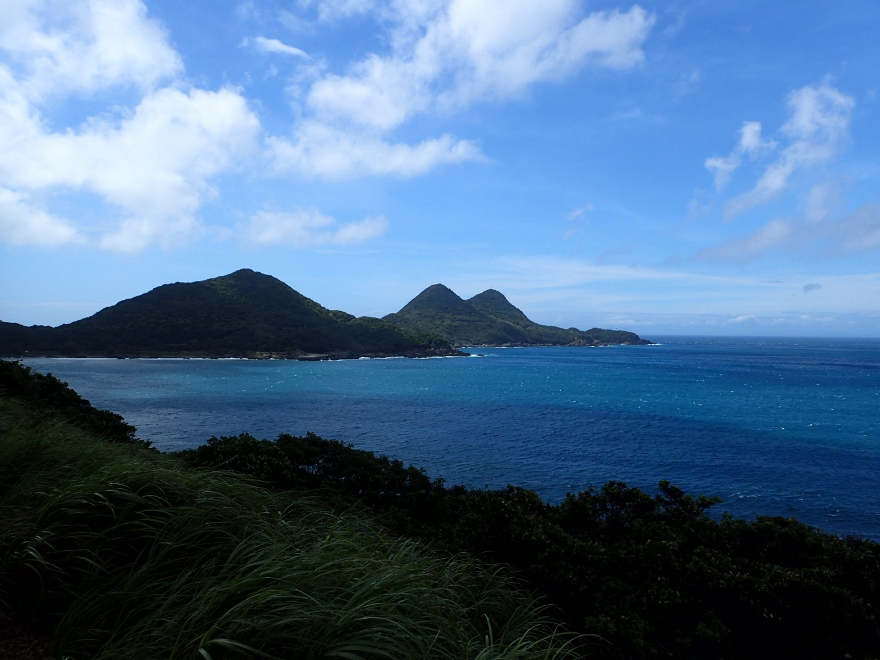
2017/2/27
屋久島を回り込む風が発生させる
エクマンパンピングによる
周辺海水温への影響
気象気候ダイナミクス研究室
513373 平松大和
指導教員 立花義裕教授

Slide 2
導入
<エクマンパンピング>
陸と平行に風が吹く時，北半球では陸を左に見て陸から離れるように海洋表層水が流れ，下層から冷たい海水が湧昇することが一般的に言われている．[植田: 2012]
先行研究
風によって発生するエクマン湧昇が海面水温を冷やし，大気現象に影響を及ぼす．[Xie et al. 2005]
2
http://www.cm.nitech.ac.jp/cho/earth_science/Lesson-11.pdf

Slide 3
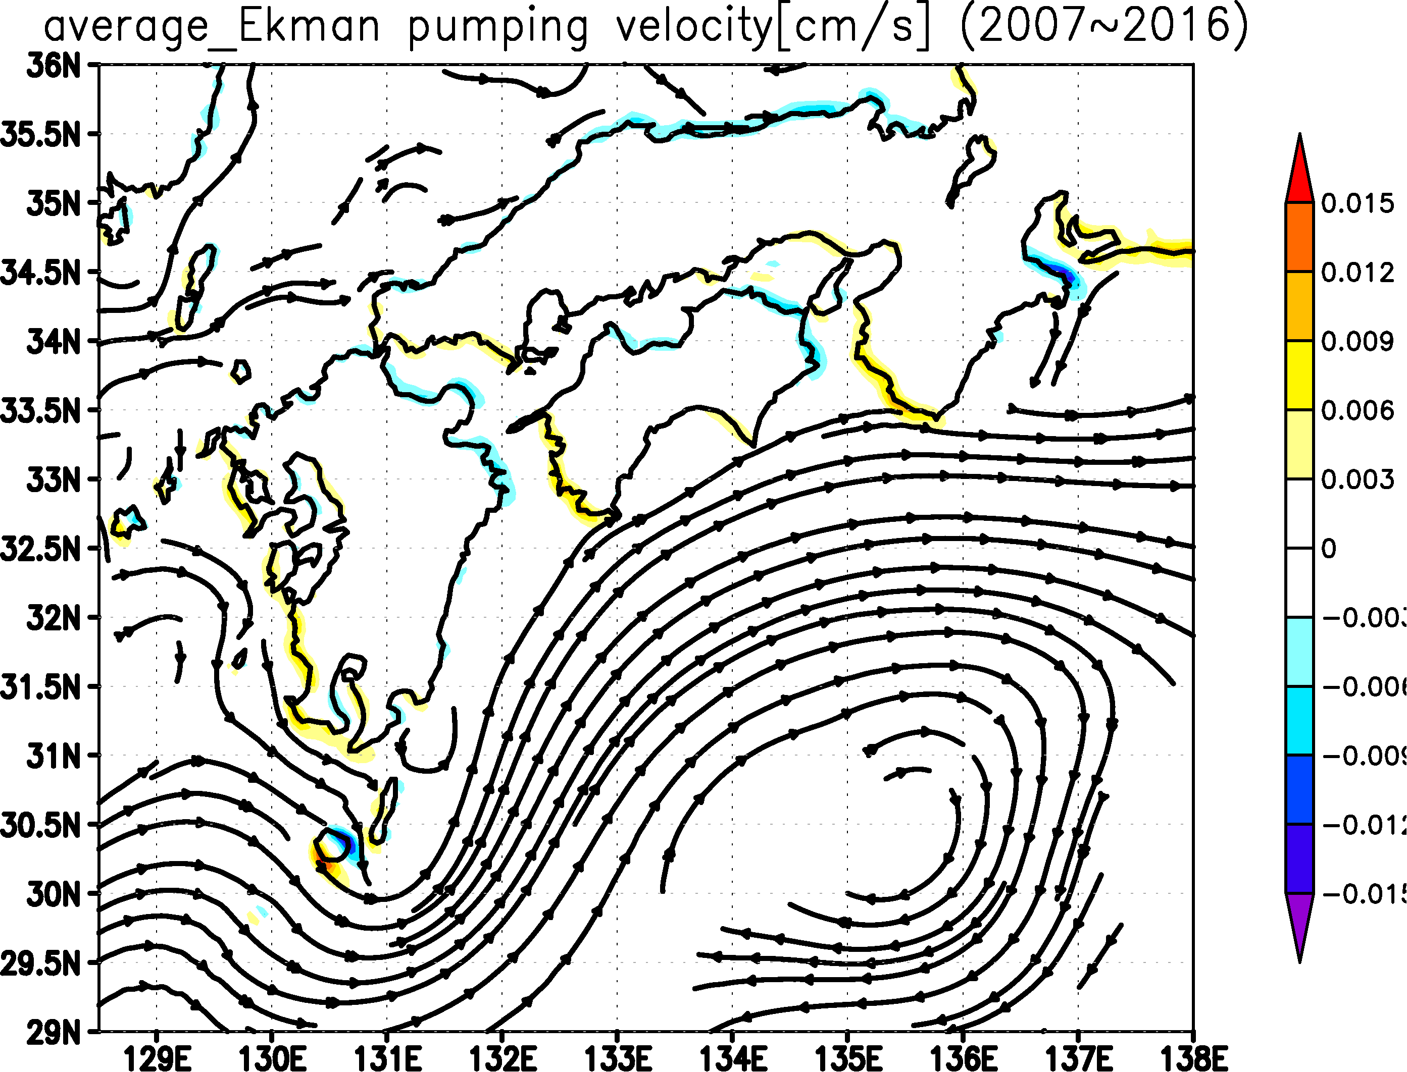
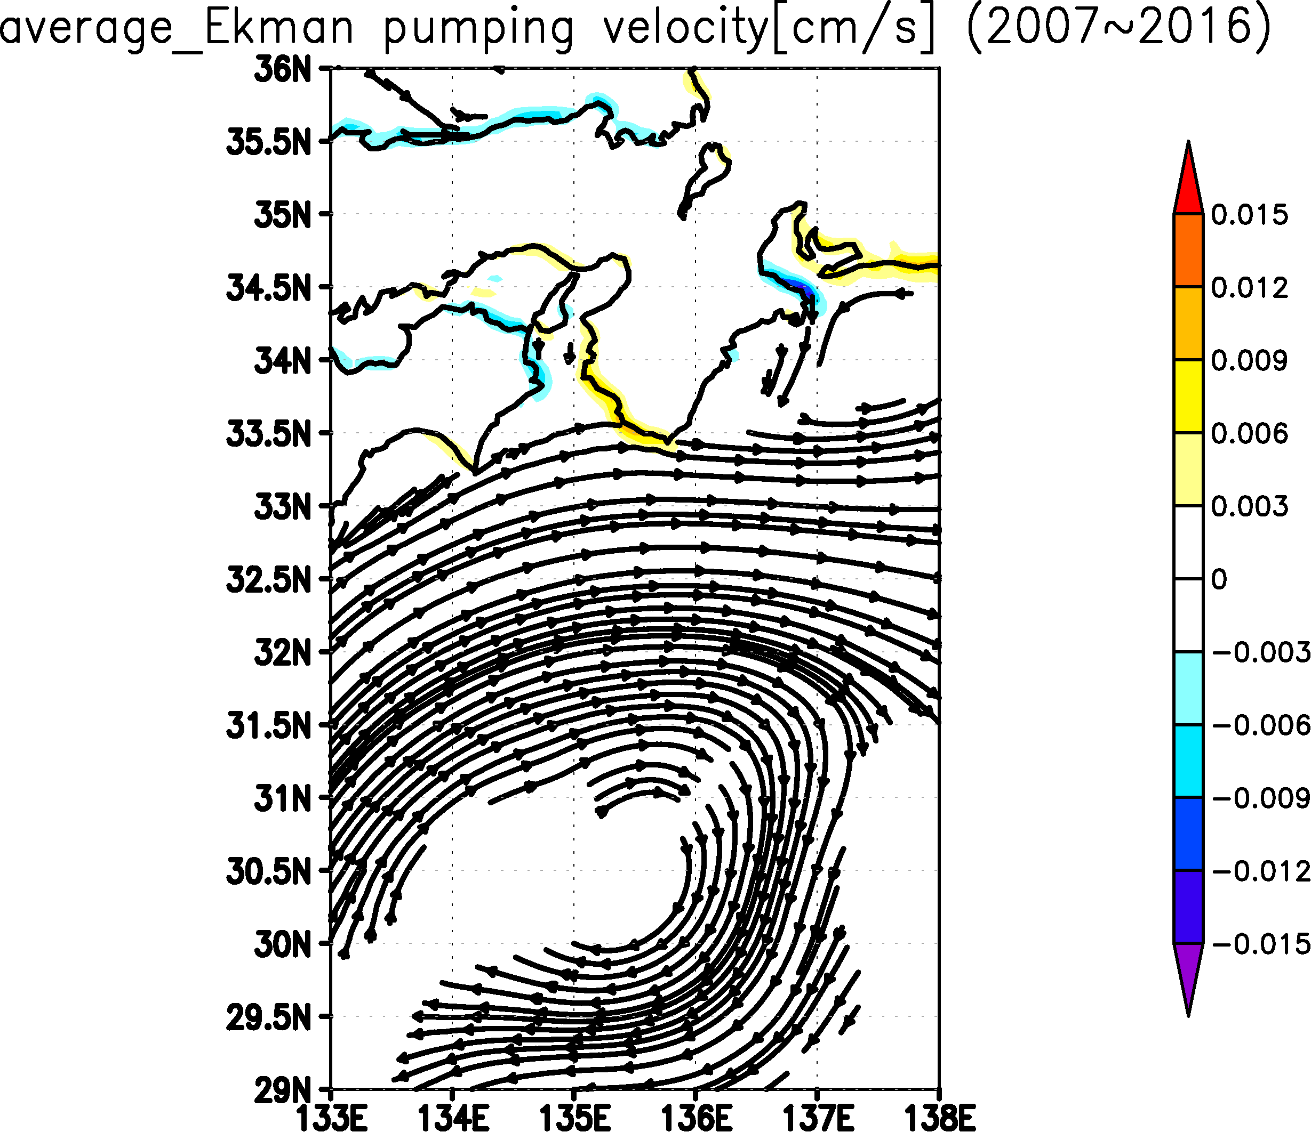
導入
2007～2016年の1月の
エクマンパンピング流速と黒潮流路
1月におけるエクマンパンピング流速が，屋久島沿岸域で顕著に見られる．
屋久島周辺の水温構造に影響を及ぼしている可能性が考えられる．
目的
MSM, JCOPEのデータを使用
屋久島沿岸域でエクマンパンピングが起こっているならば，周辺海水温に影響を及ぼすのかを検証する．
3

Slide 4
解析手法
WRF v3.4.1(領域気象モデル)
再現実験
CTL_RUN
屋久島の地形を削った
1m_RUN
ー
屋久島全域を
海抜1mの平地に変更
屋久島の地形がエクマンパンピングの発生にどのような影響を及ぼしているかを見る.
再解析データを用いて，
海水温に変化が見られるか確認する.．
4

Slide 5
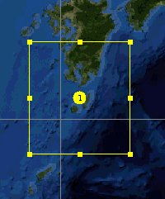
実験設定
WRF v3.4.1(領域気象モデル)
・ 計算領域
- 中心緯度 30.673°N
- 中心経度 130.68°E
・ 水平格子間隔
- 3.5km
・ 水平格子点数
- X100 × Y111
・ 計算間隔
- 15秒
・ 初期条件_&_境界条件
- MSM(気象庁メソモデル)
- NCEP-FNL
- OISST
・計算期間
2011年1月1日00:00～1月31日18:00
5

Slide 6
使用データ
・ MSM(気象庁メソモデル)
- 10m風速
・ JCOPE 再解析データ
- SST
・ JRA-55 気象庁長期再解析データ
- 10m風速
6
Notes:
数値予報GPV MSM 水平解像度5km
JCOPE 0.083°(1/12)格子
JRA-55 1.25°格子

Slide 7
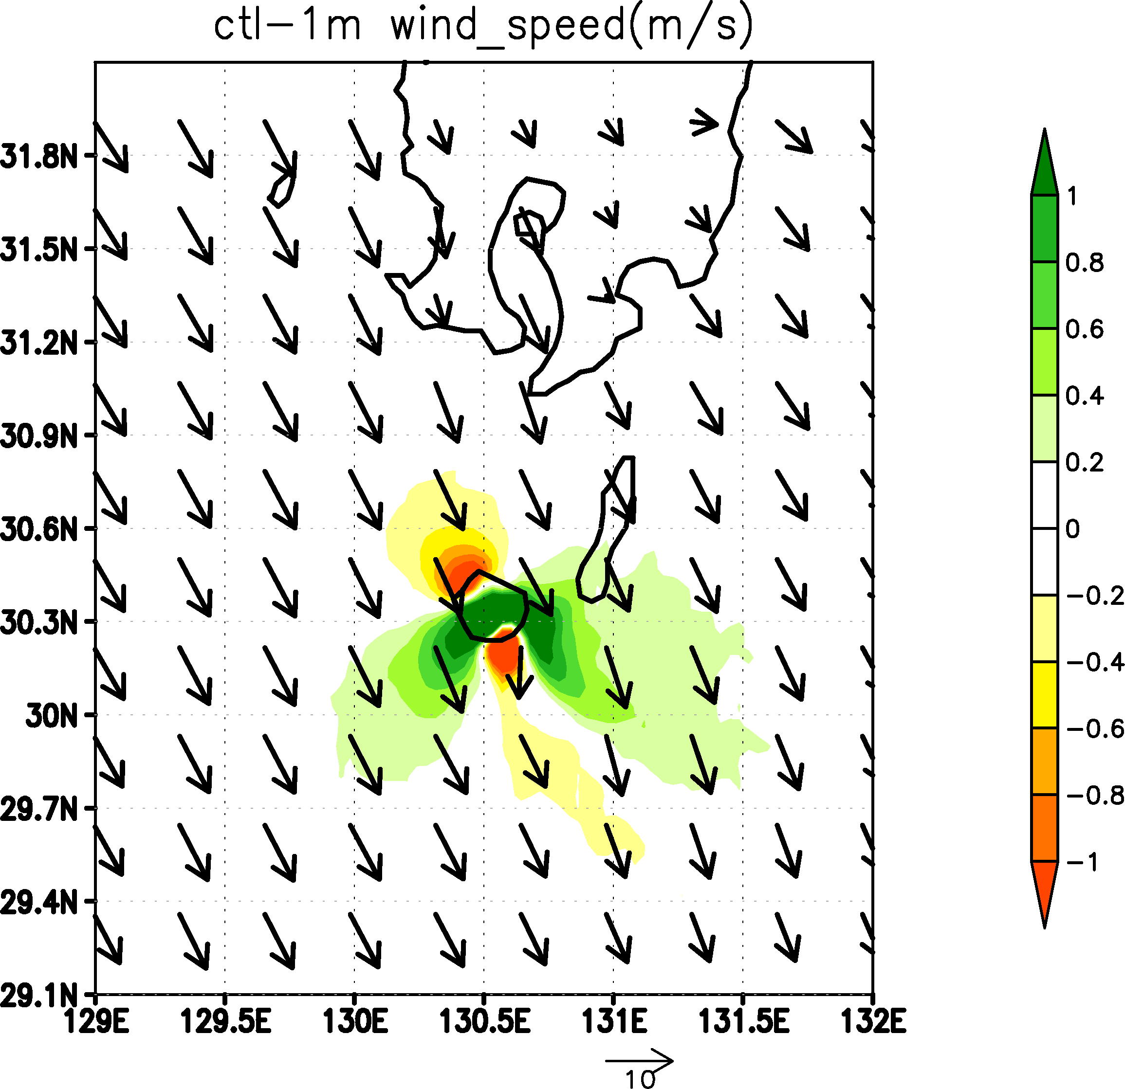
WRFの結果
2011年1月 平均絶対風速[m/s]
Ctl – 1m (屋久島の地形があることによる影響)
屋久島の地形が存在するCtl_runでは，島を回り込む風速が大きい．
また，島の風上と風下で
風速が小さくなる．
色: 絶対風速[m/s]
矢印: Ctl 10m風[m/s]
7

Slide 8
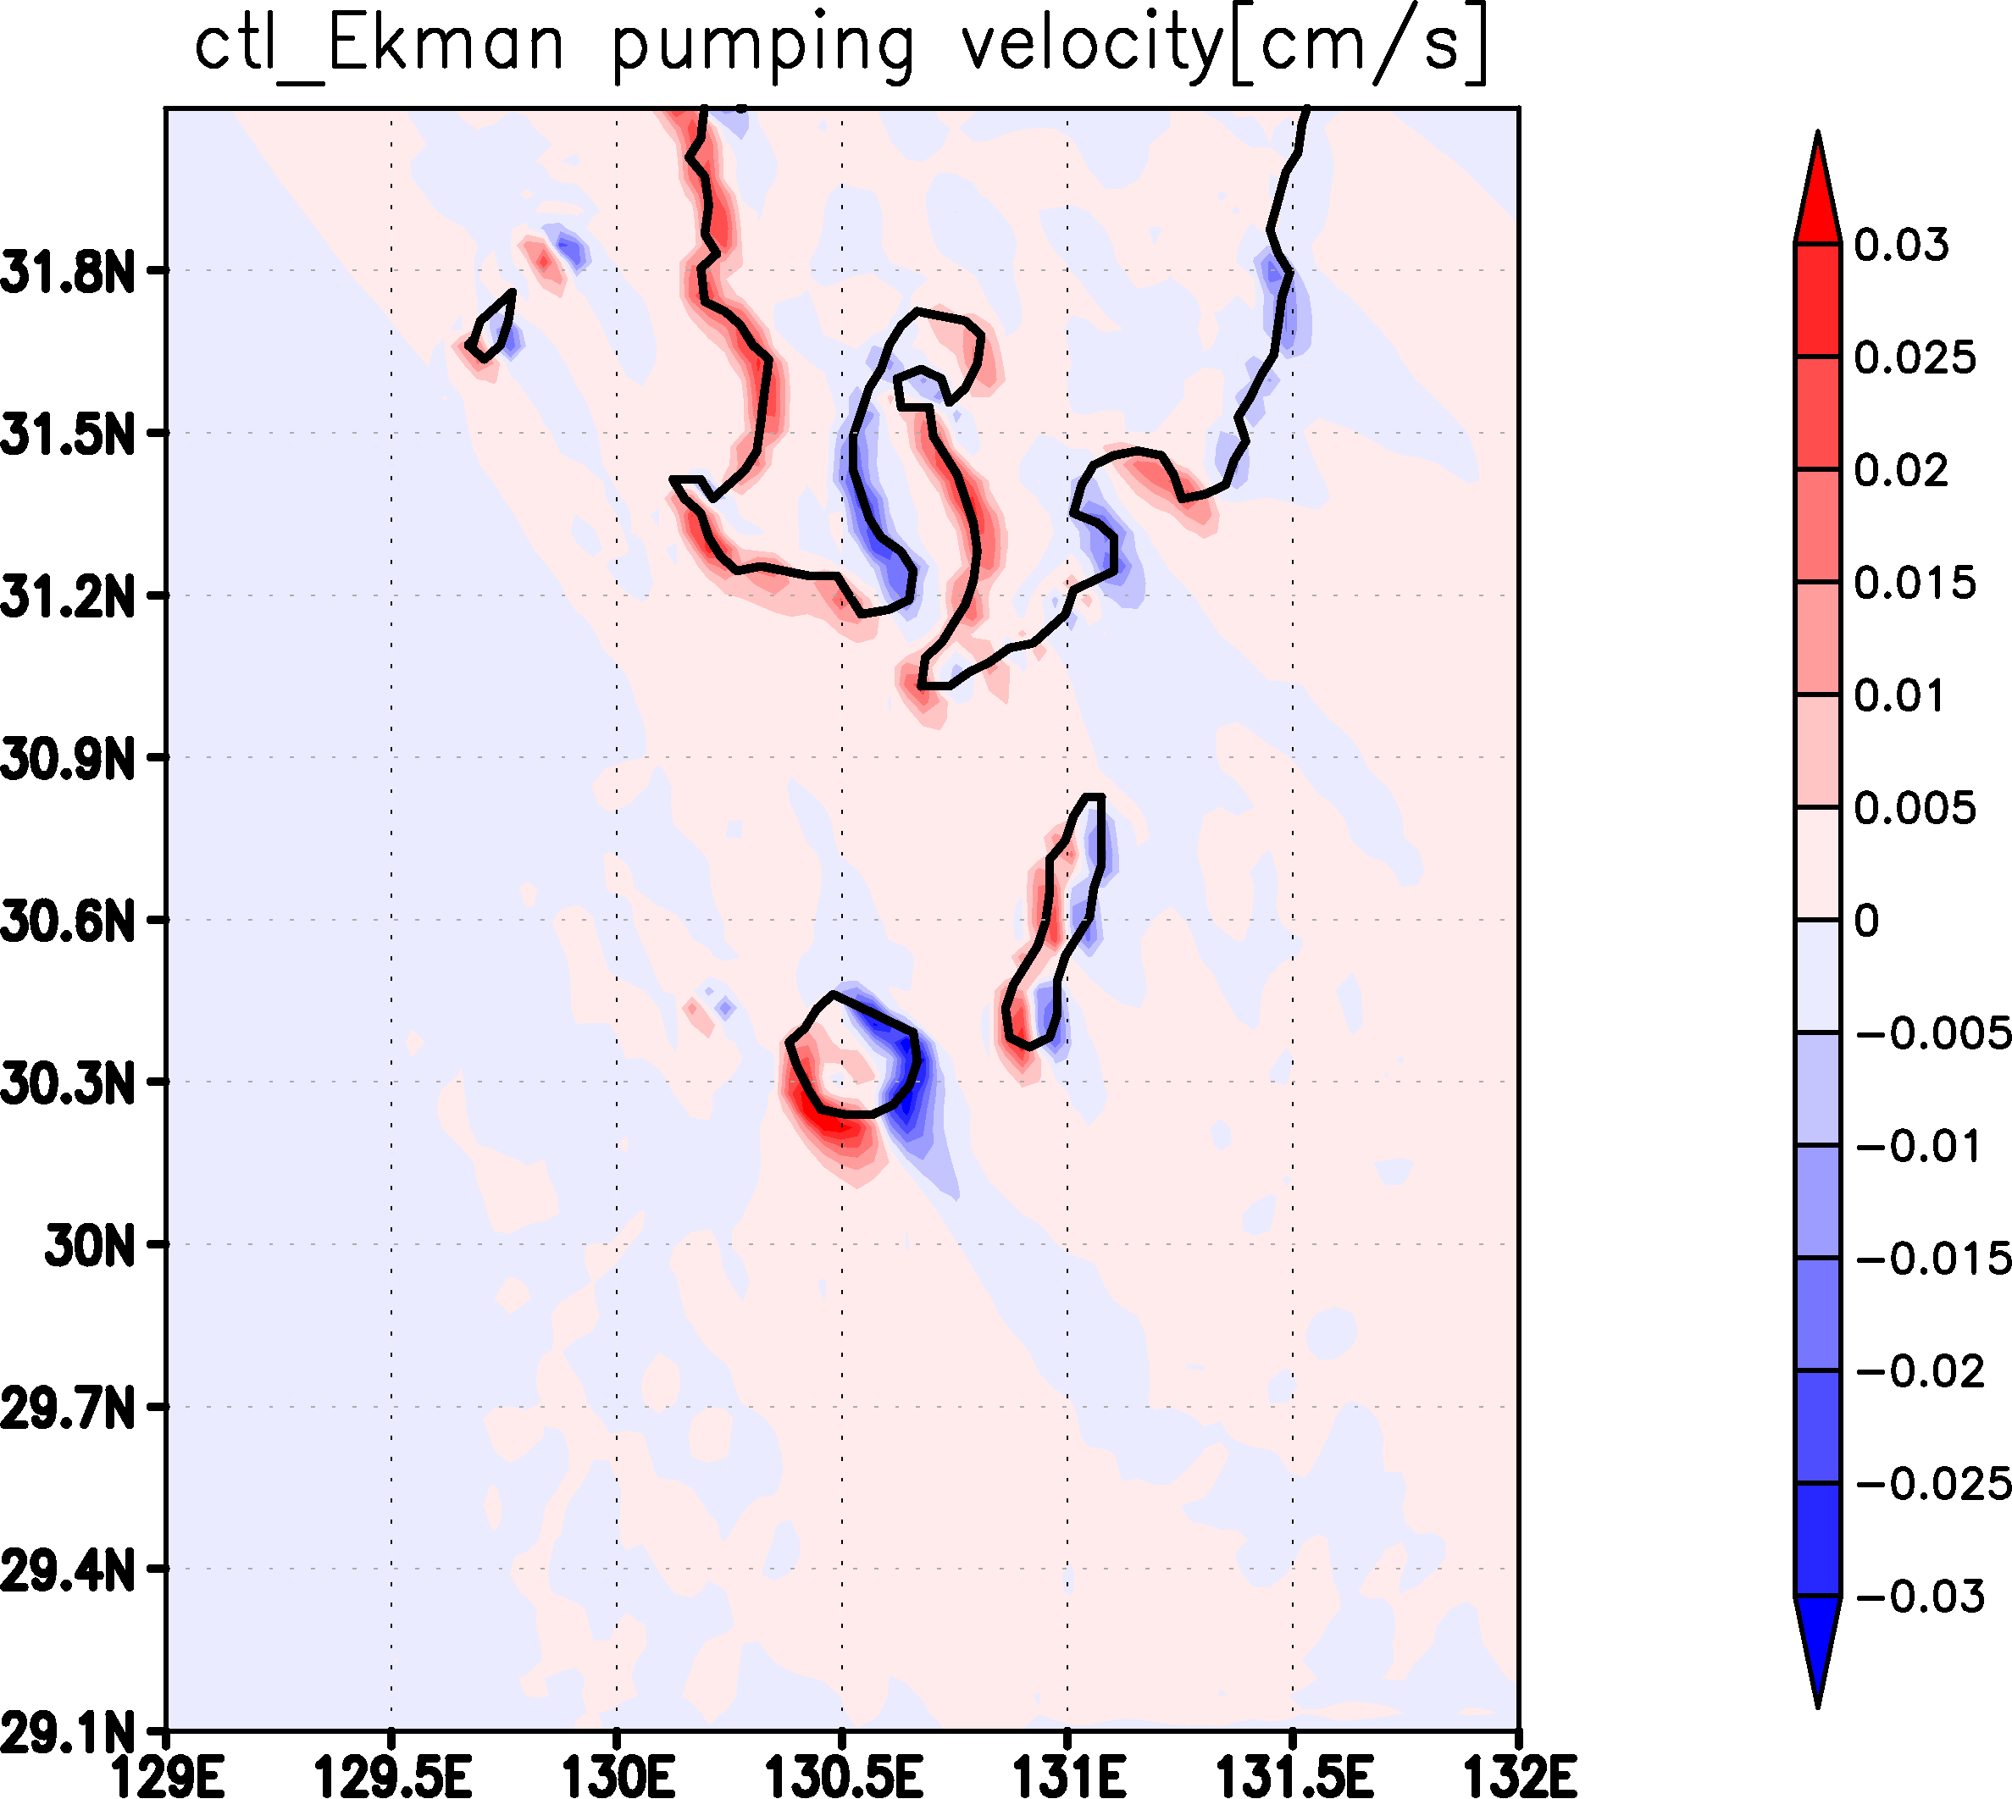
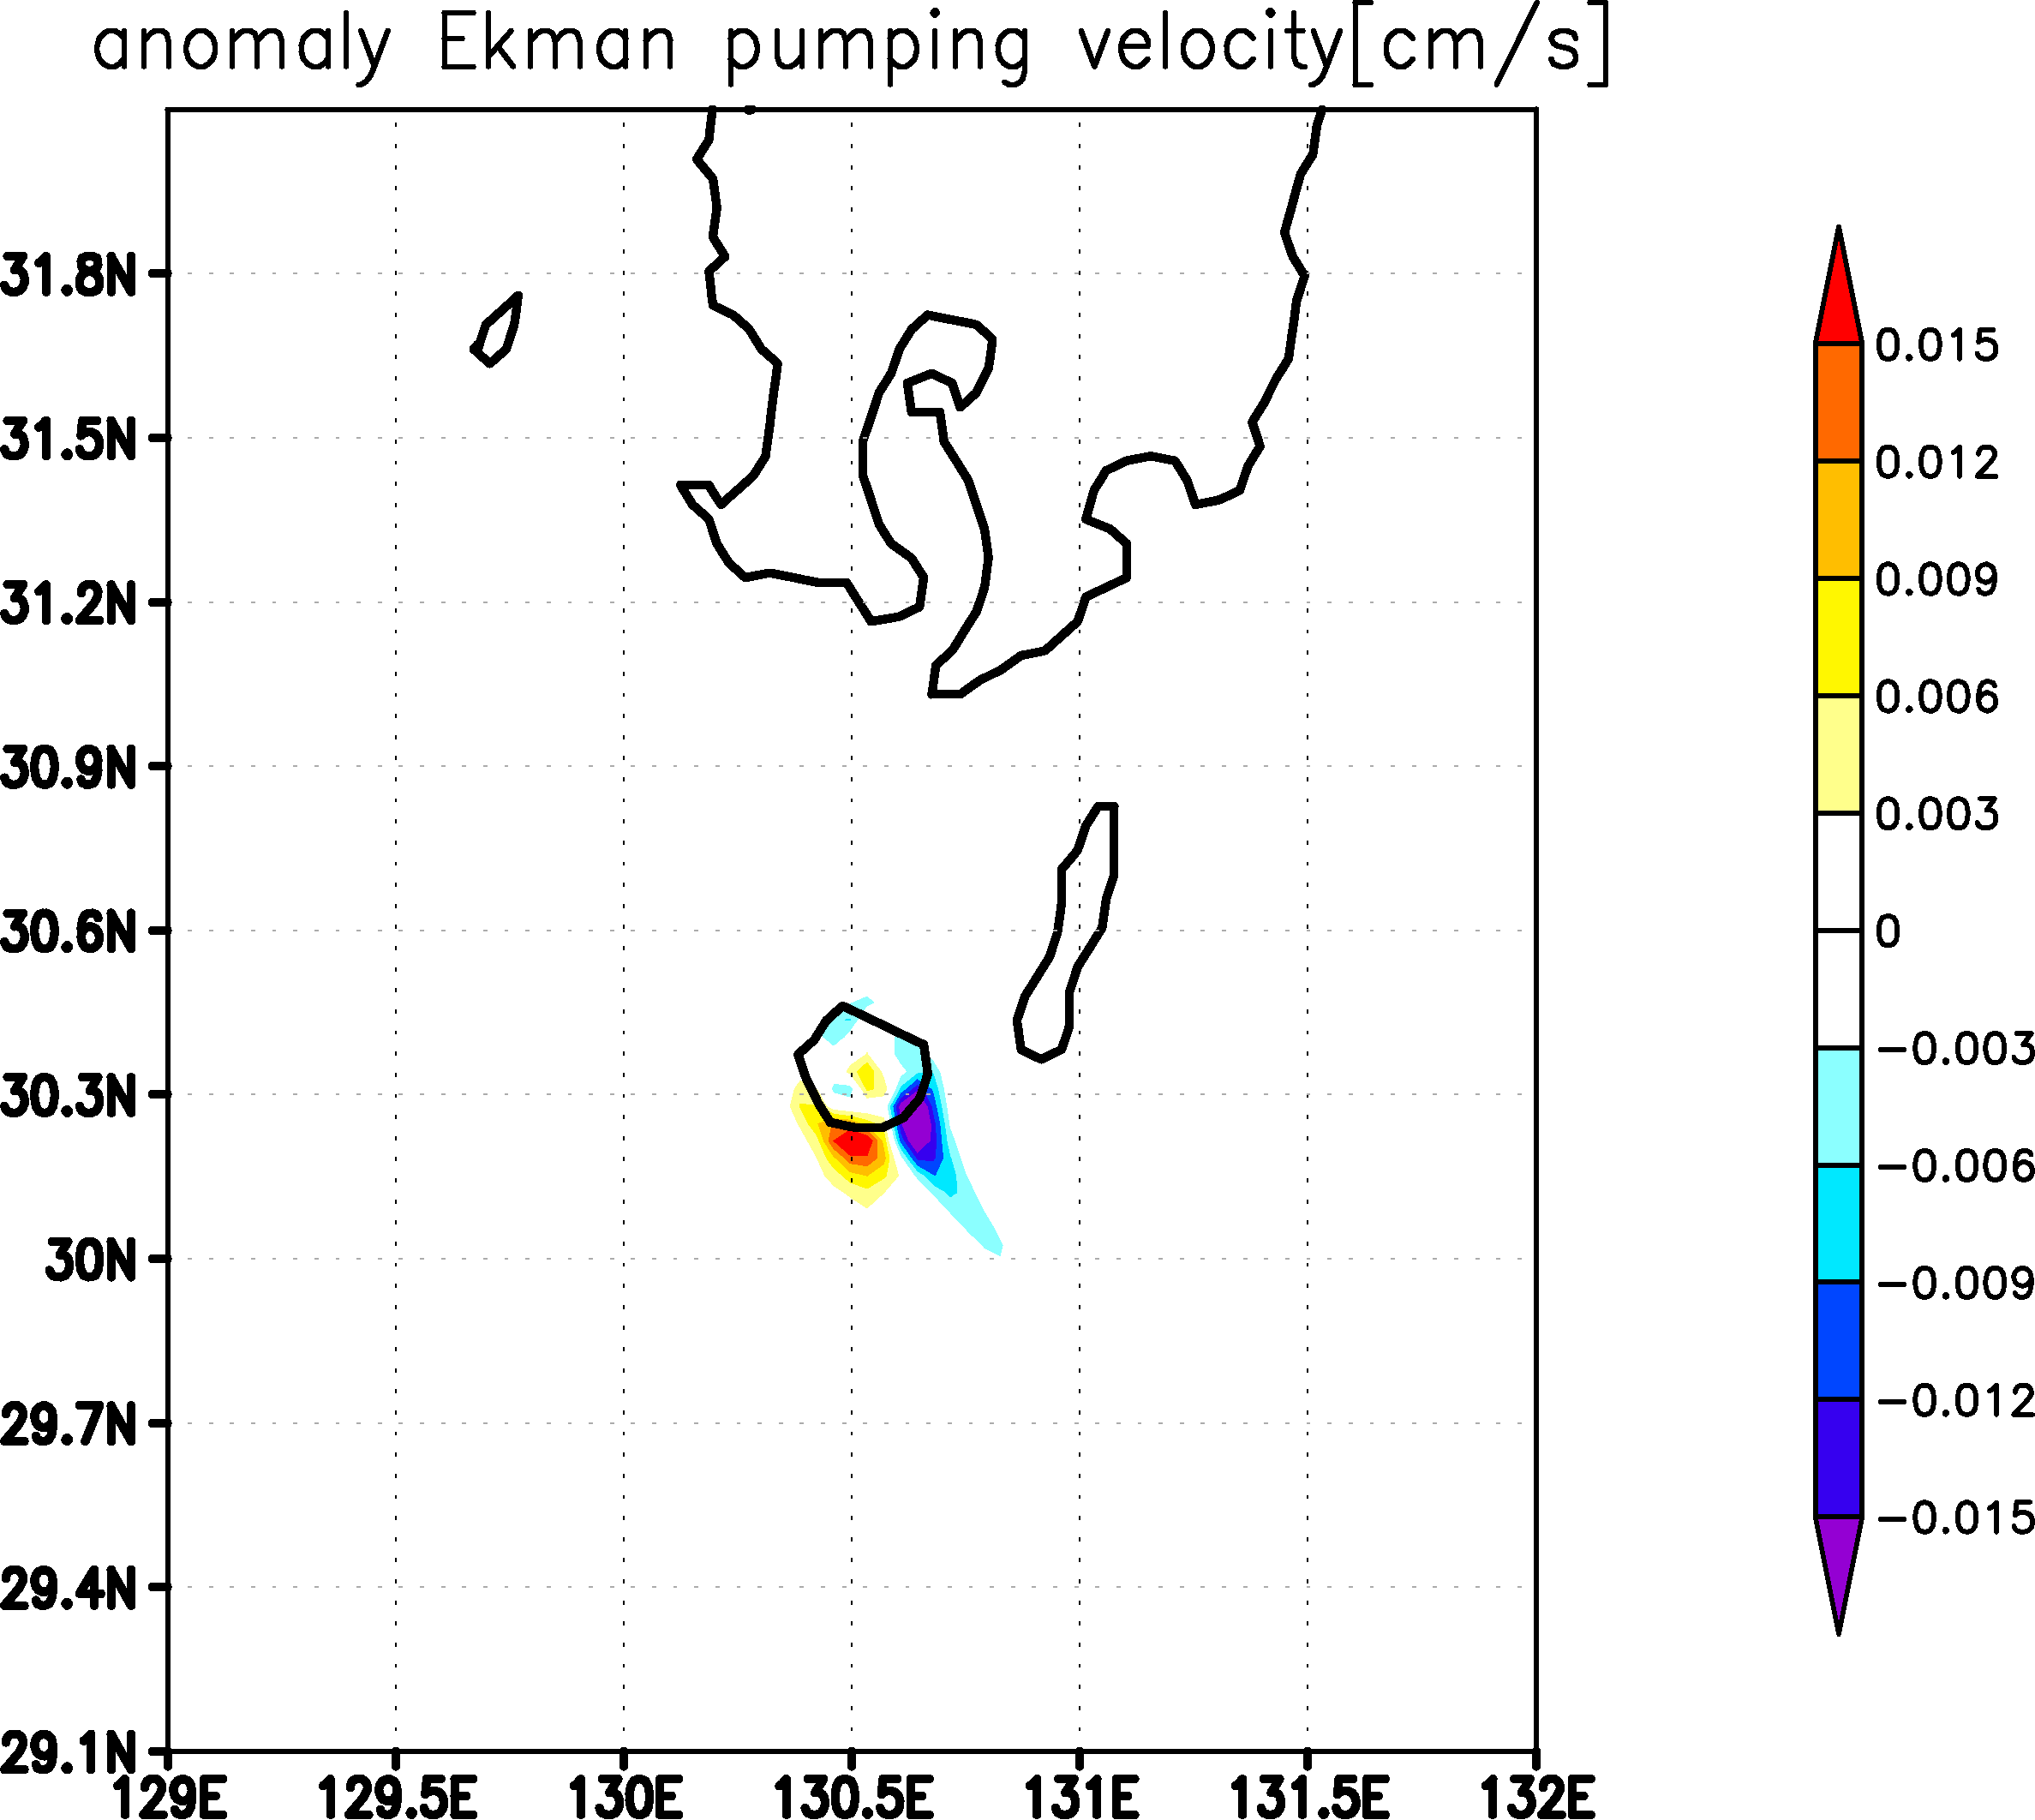
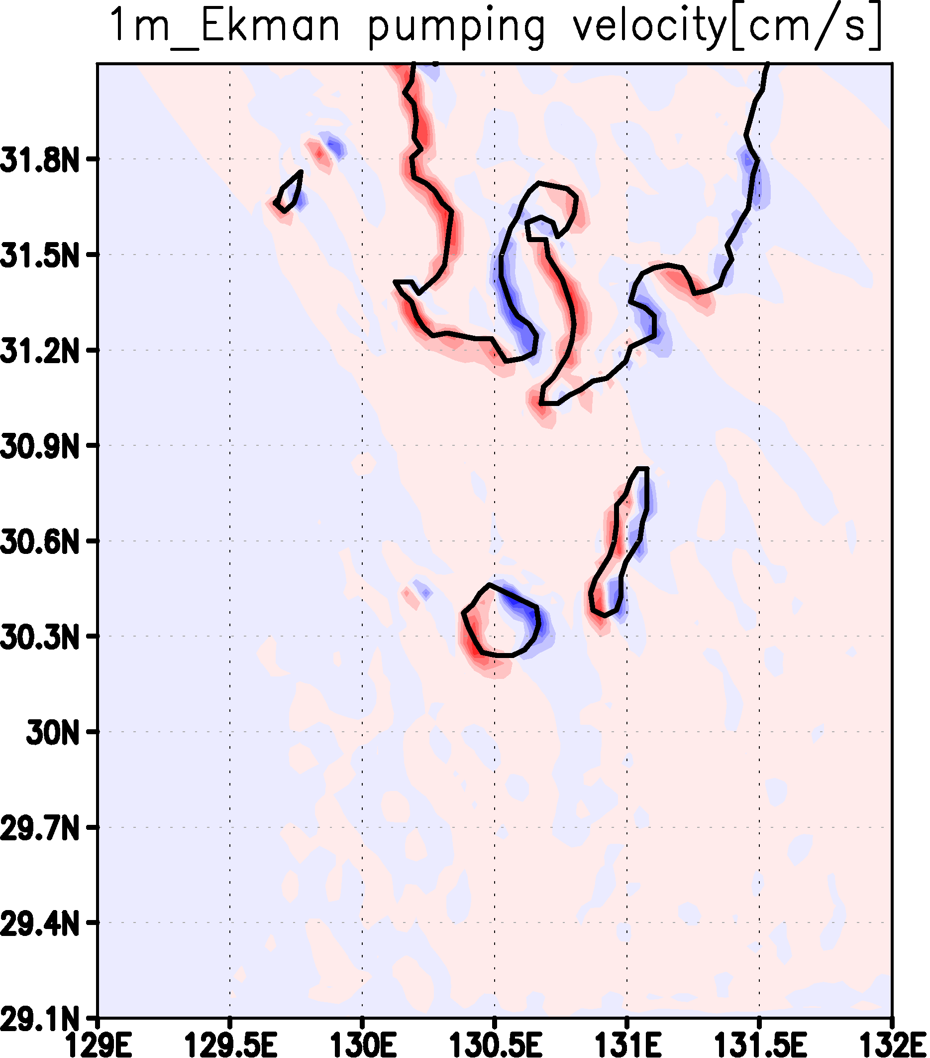



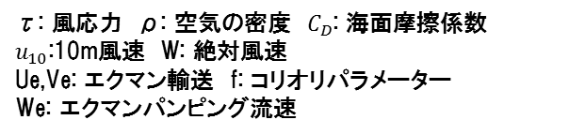


WRFの結果
2011年1月 エクマンパンピング流速[cm/s]
Ctl
$$τ_{x}=ρC_{D}u_{10}W$$
$$τ_{y}=ρC_{D}v_{10}W$$
湧昇流
(SST下がる)
$$Ue=\frac{τ_{y}}{ρf}$$
$$Ve=−\frac{τ_{x}}{ρf}$$
$$We=div(Ue,Ve)$$
τ: 風応力 ρ: 空気の密度 $C_{D}$: 海面摩擦係数 $u_{10}$:10m風速 W: 絶対風速
Ue,Ve: エクマン輸送 f: コリオリパラメーター
We: エクマンパンピング流速
1m
沈降流
(SST上がる)
8
Notes:
屋久島の特殊地形があることで、島を回り込む風が強くなり
Ctlが20，1mが16ぐらいなので屋久島の山があるかないかが20%の効果を持っている．

Slide 9
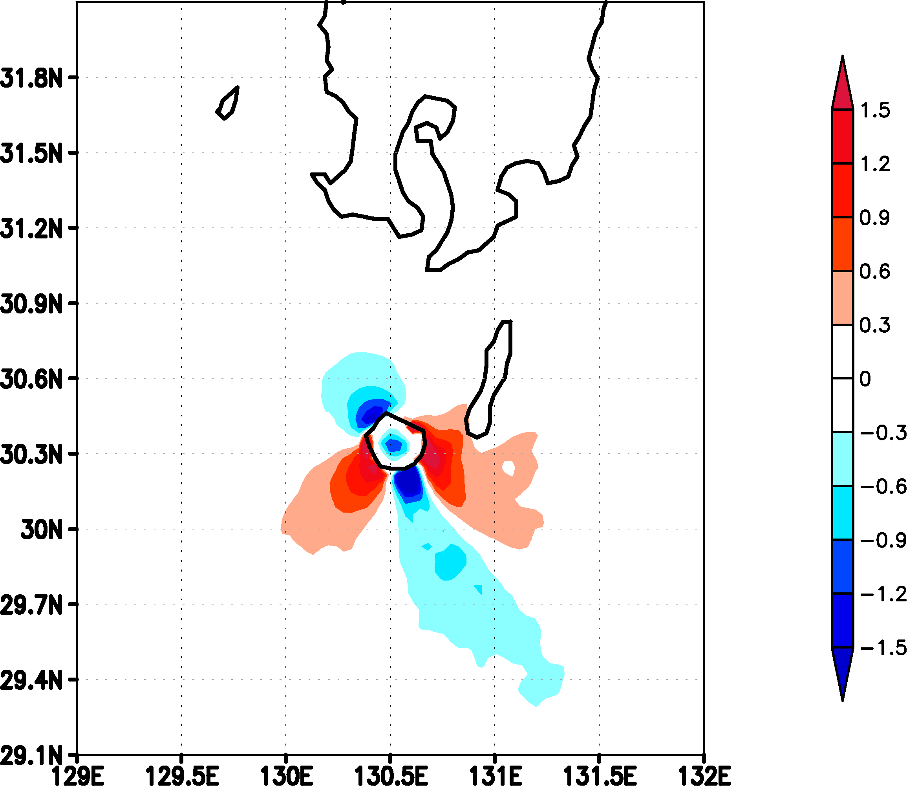
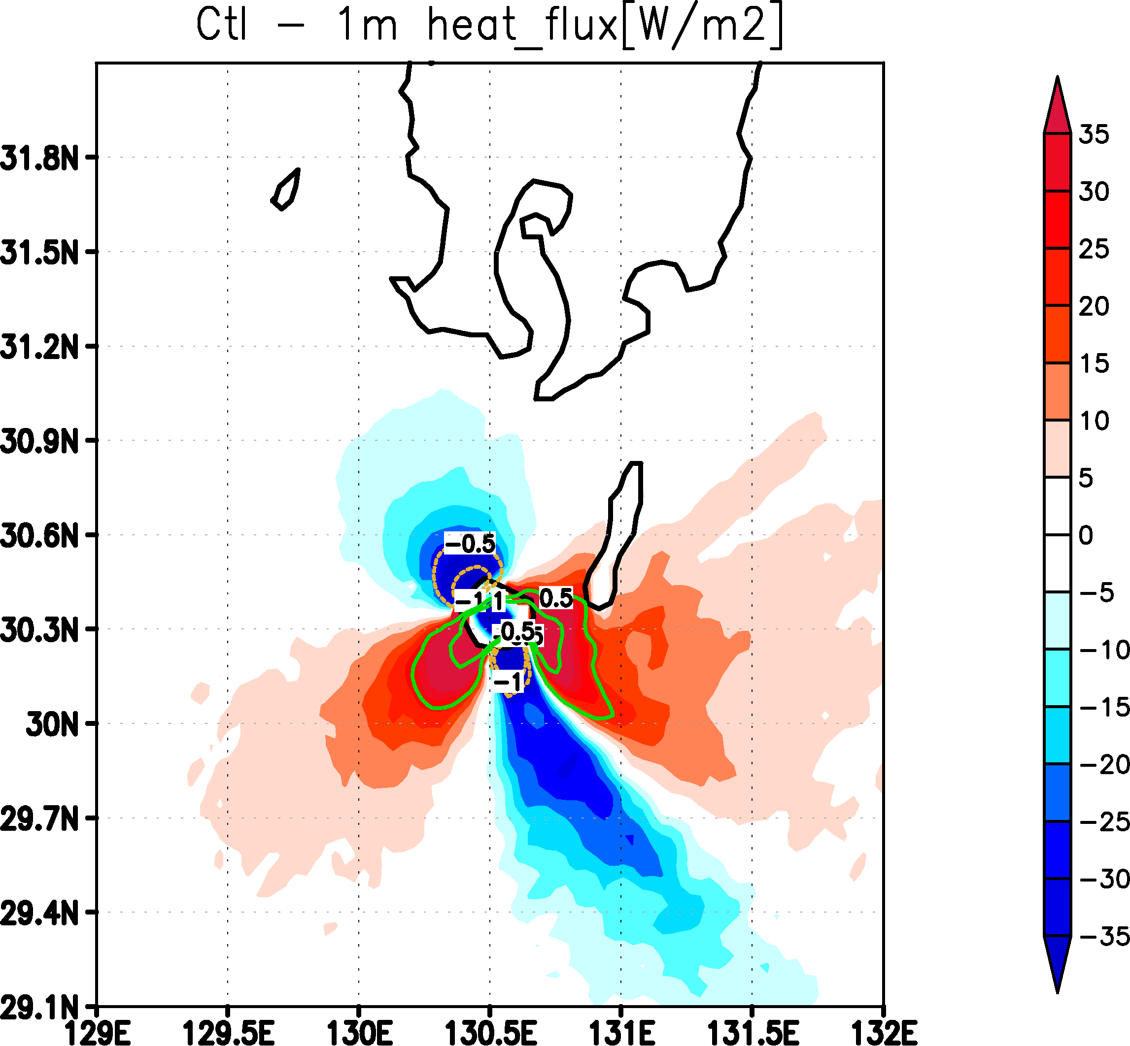


WRFの結果
月平均 熱フラックス差からの
水温低下(℃/day)の計算
$$∆T=\frac{Q}{ρVC_{p}}$$
色: 熱フラックス[$W/{m^{2}}$]
線: 絶対風速[m/s]
１ヶ月間この熱フラックスが出続けると
屋久島があることで１日当たりこれだけ
水温を下げるポテンシャルがある．
9

Slide 10
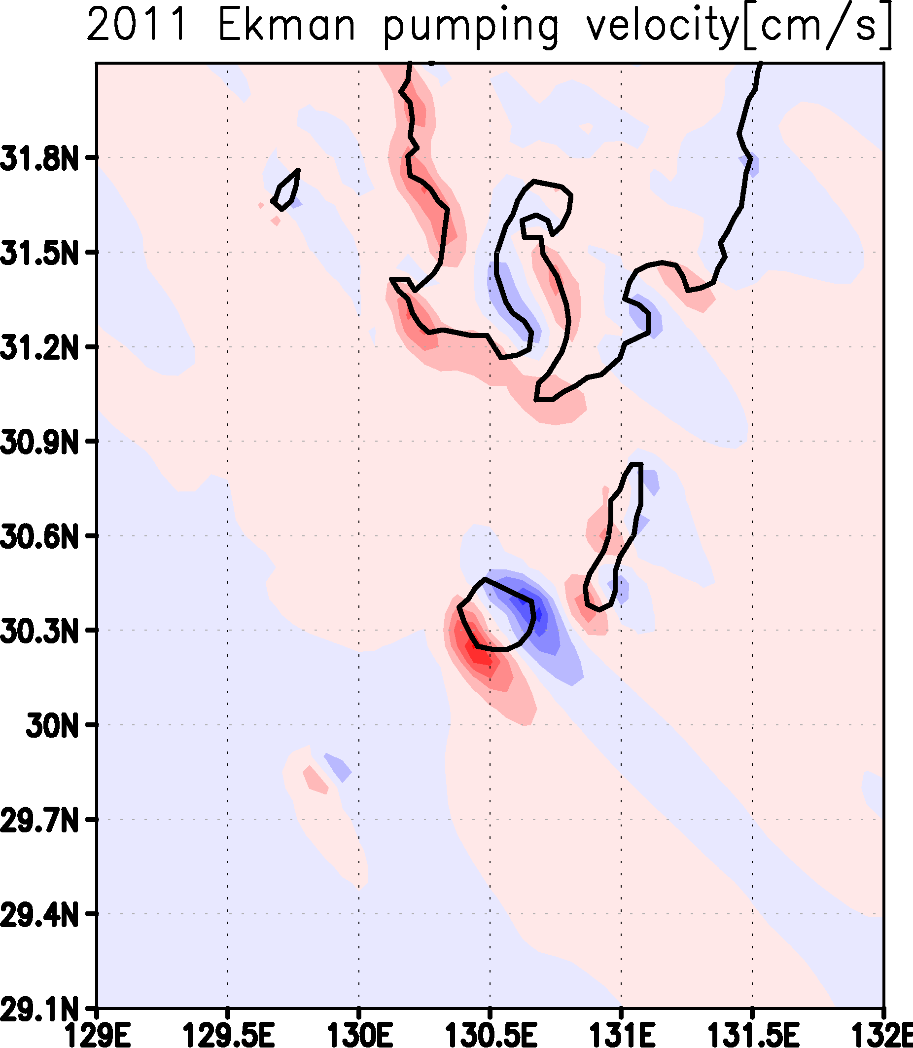
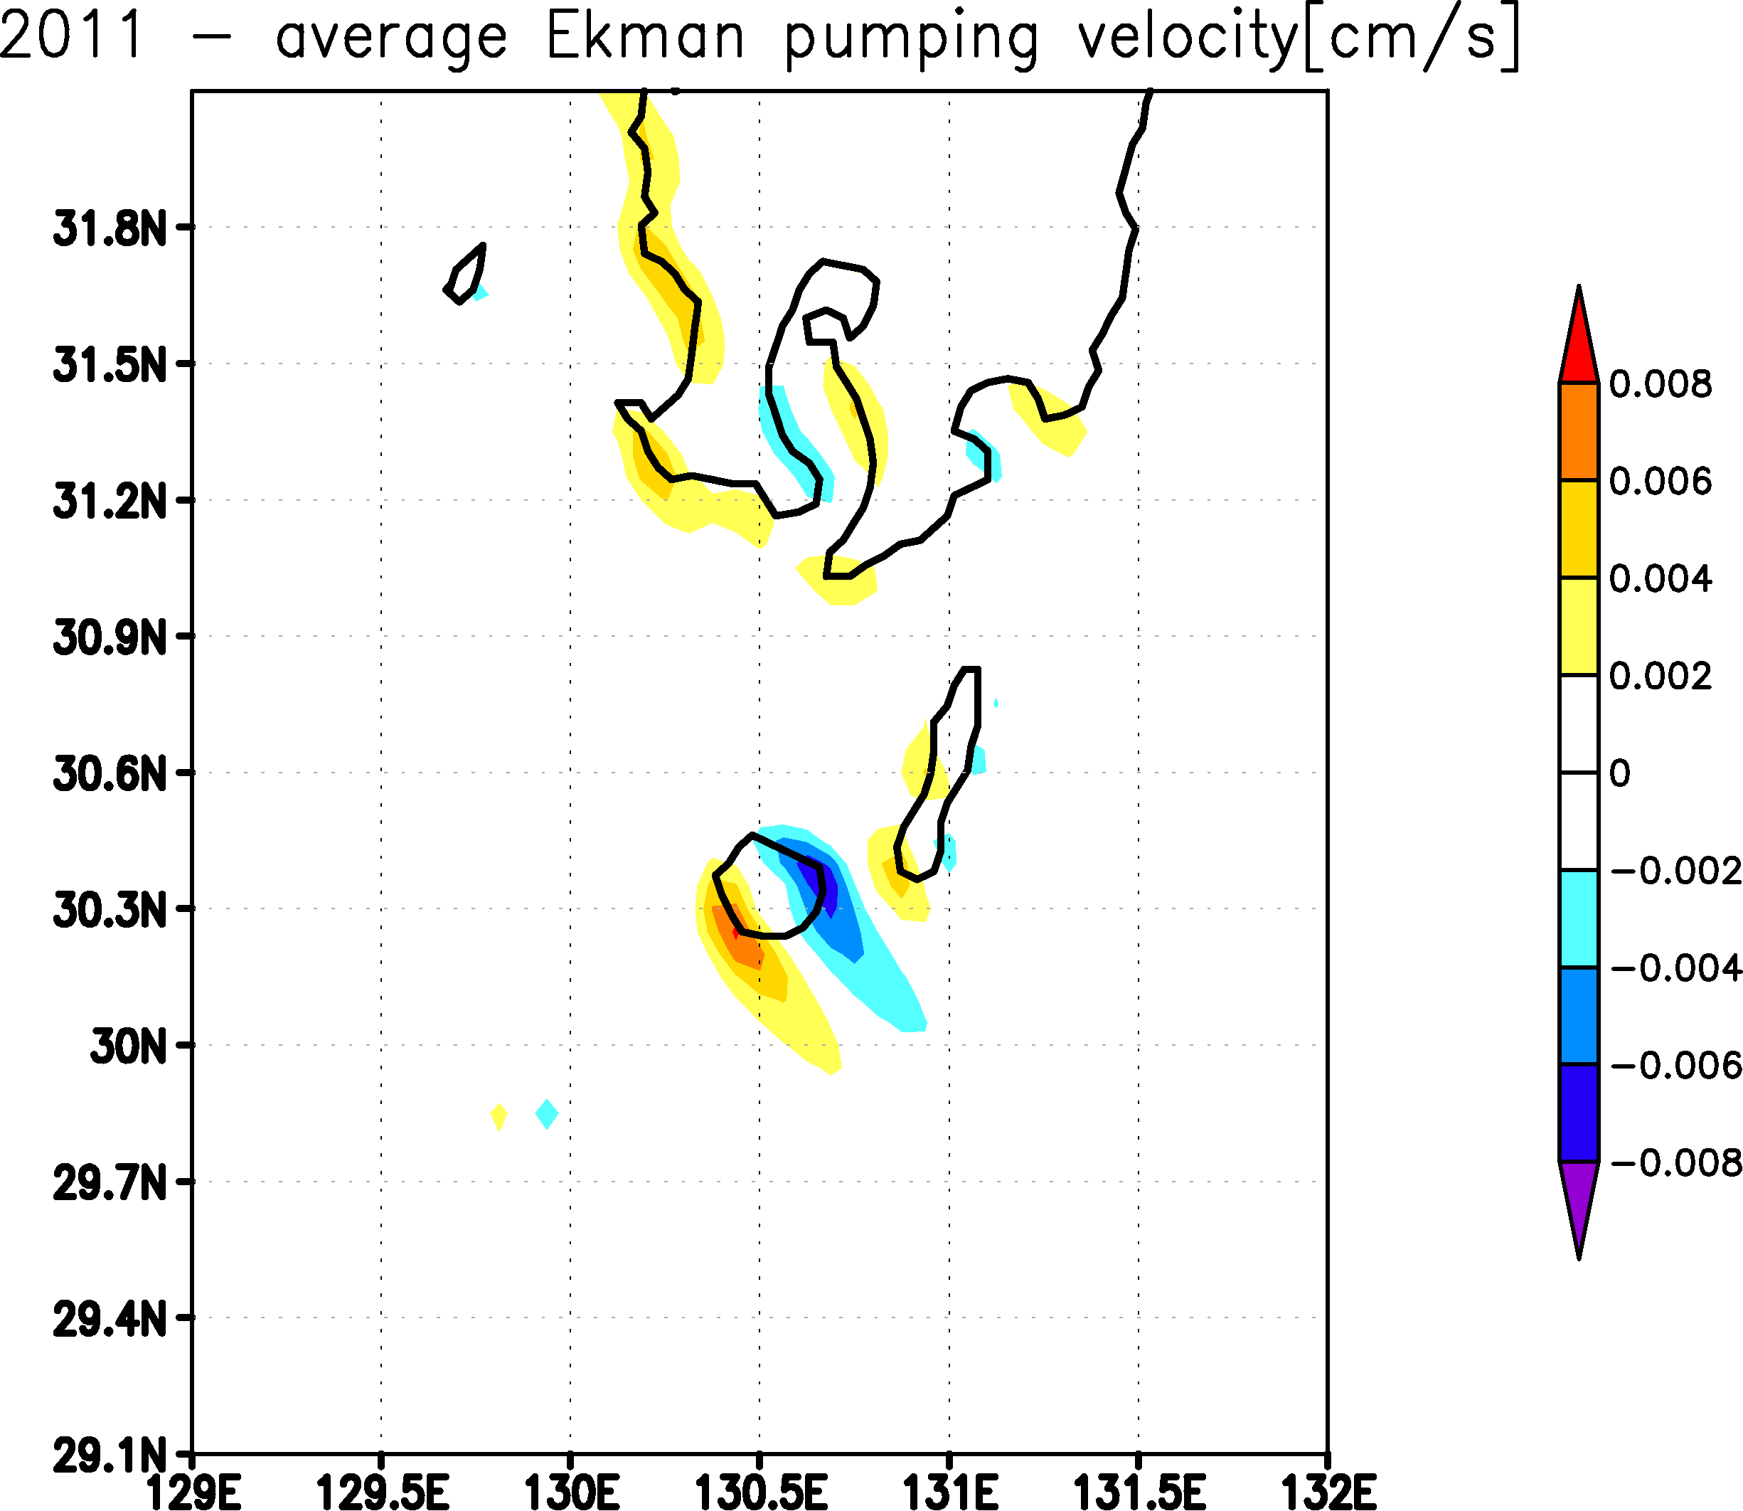
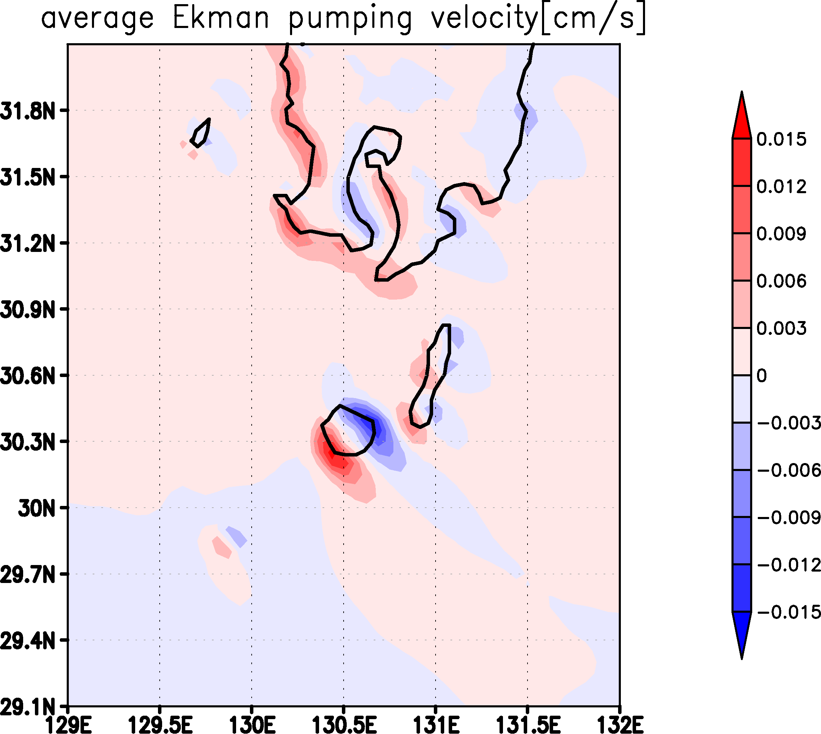
MSMの結果
2007～2016年 １月
エクマンパンピング流速[cm/s]
10
Notes:
10年分しかないけど、屋久島付近を見るため高解像度のMSMを使用した。
これで現実にエクマンが起こっていそうだとわかる。

Slide 11
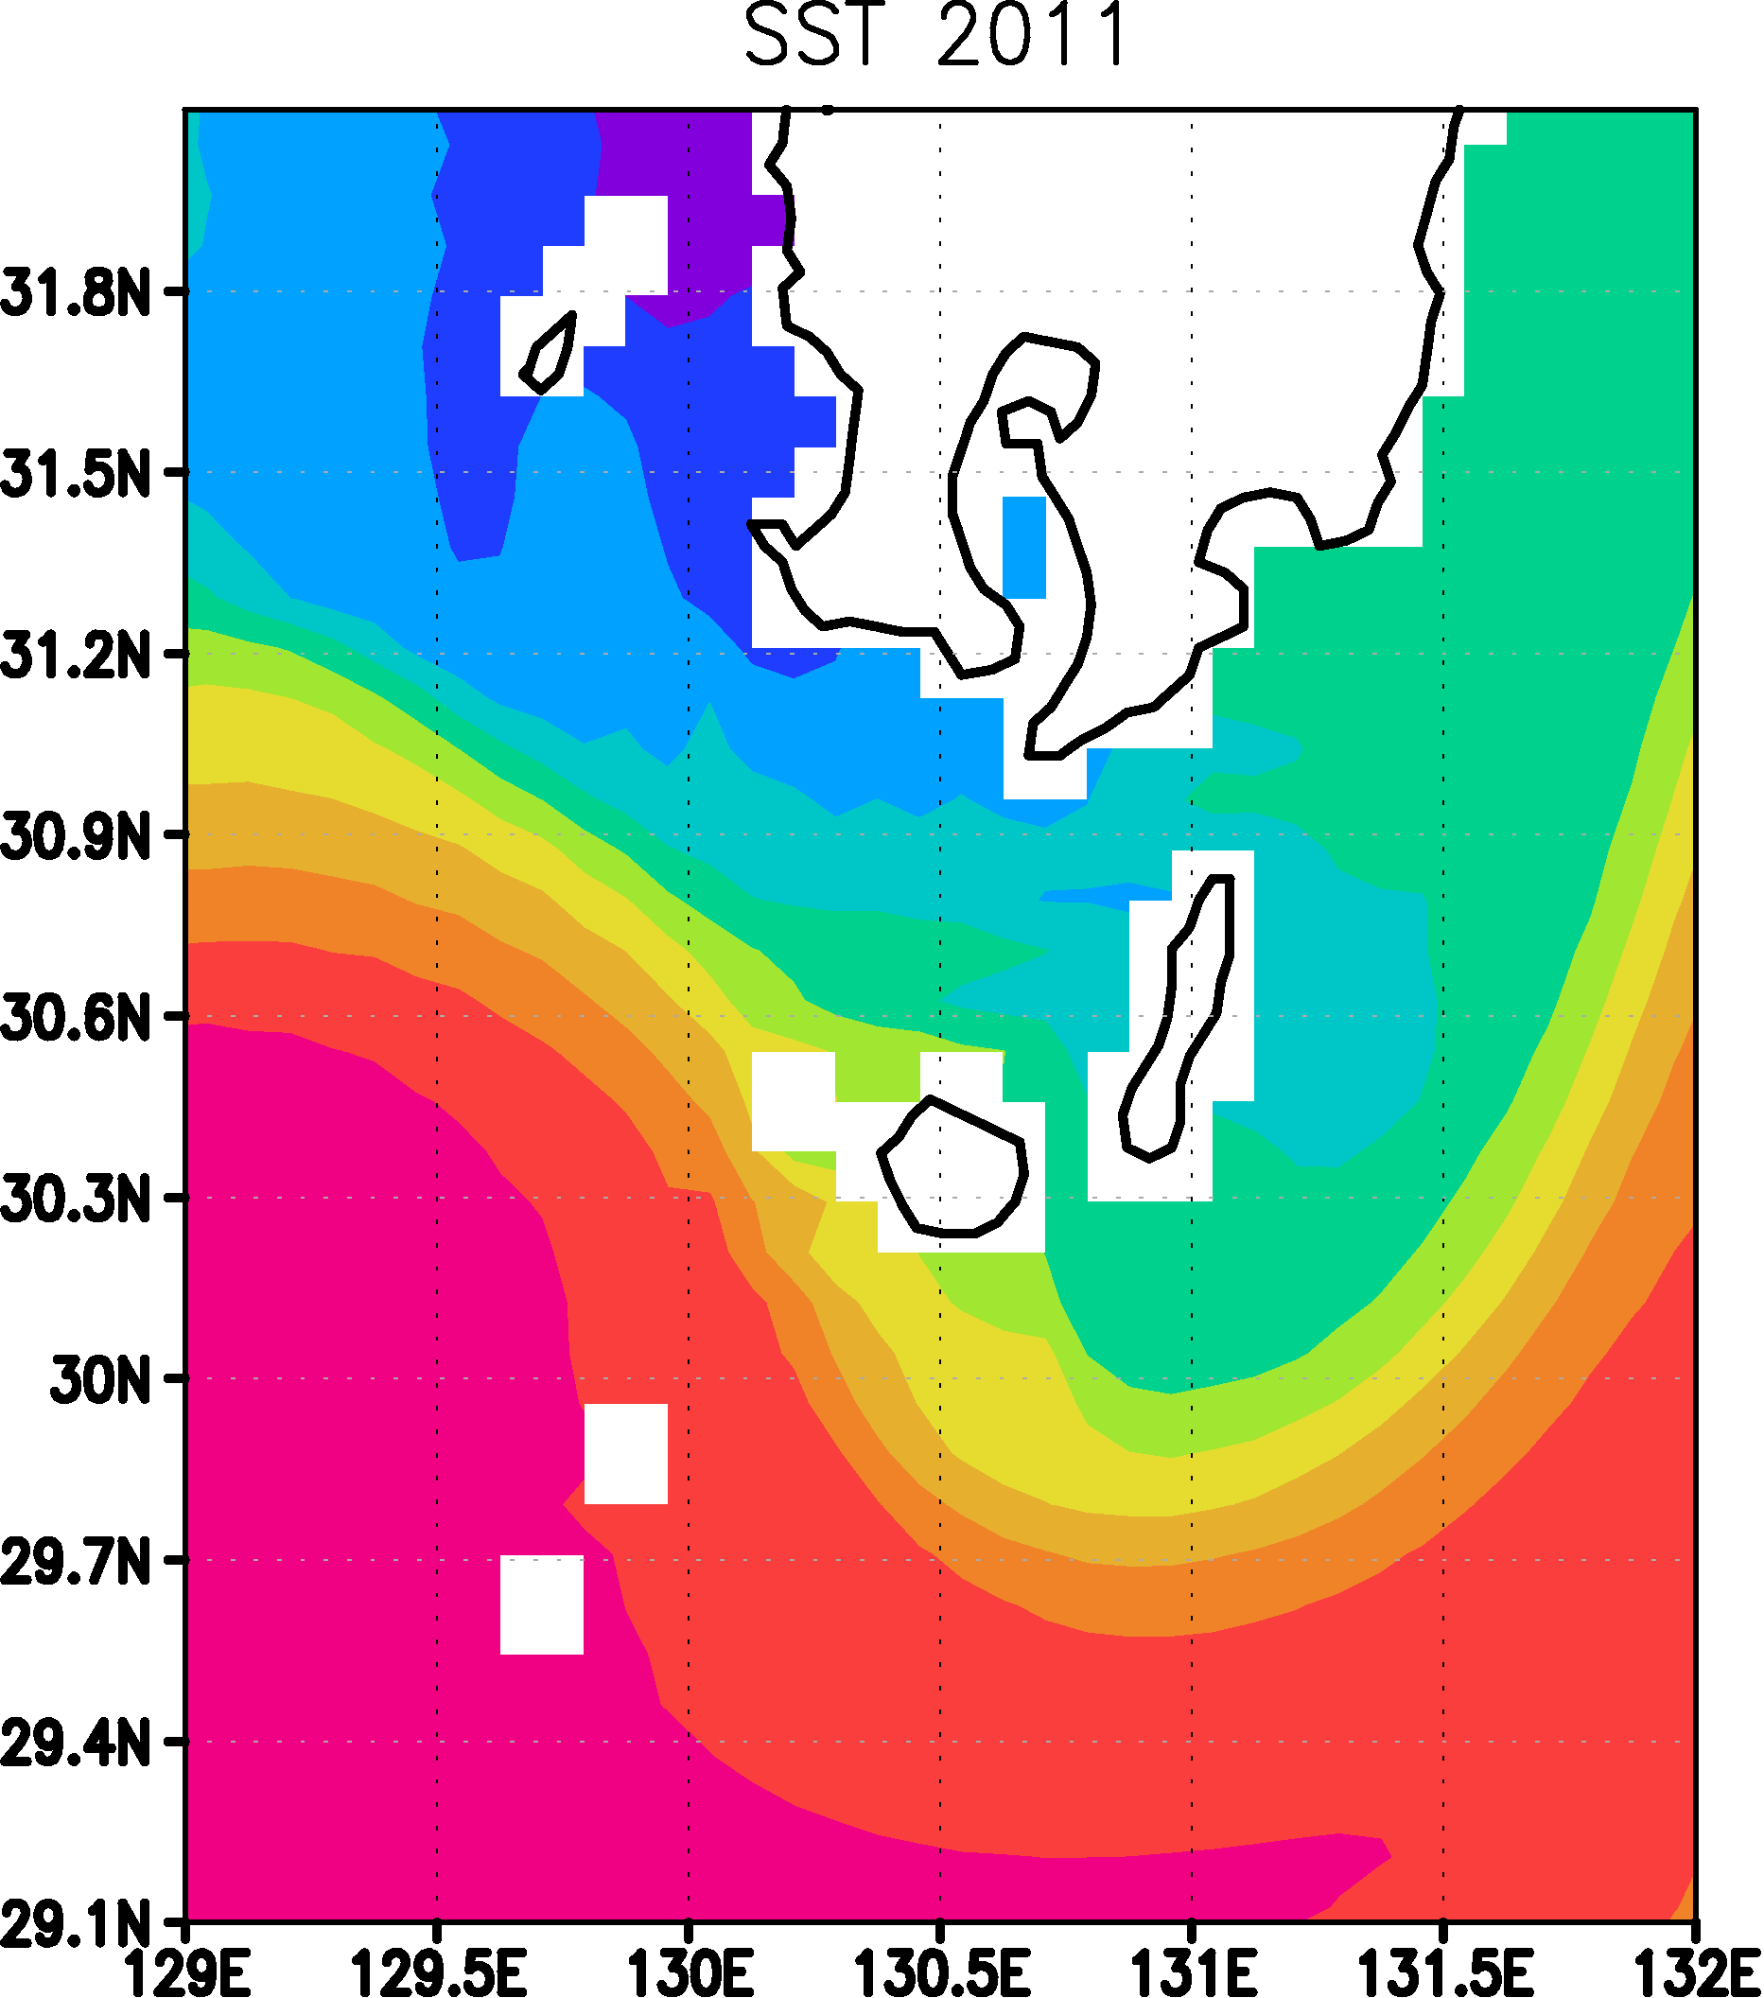
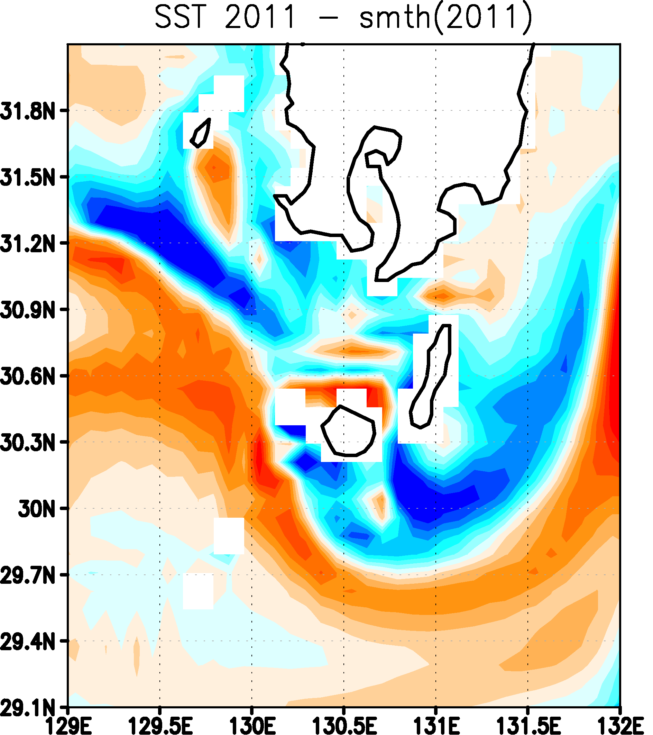
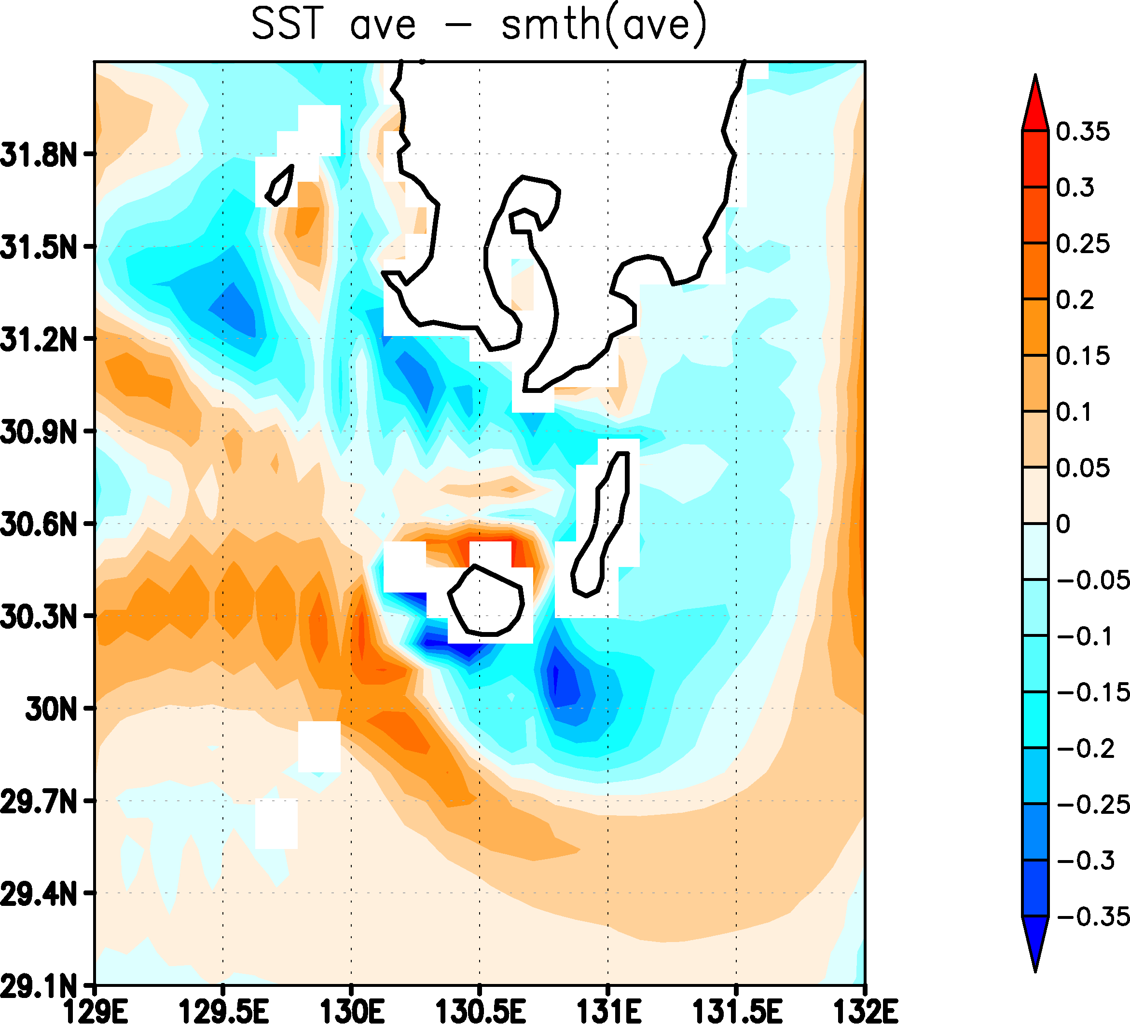
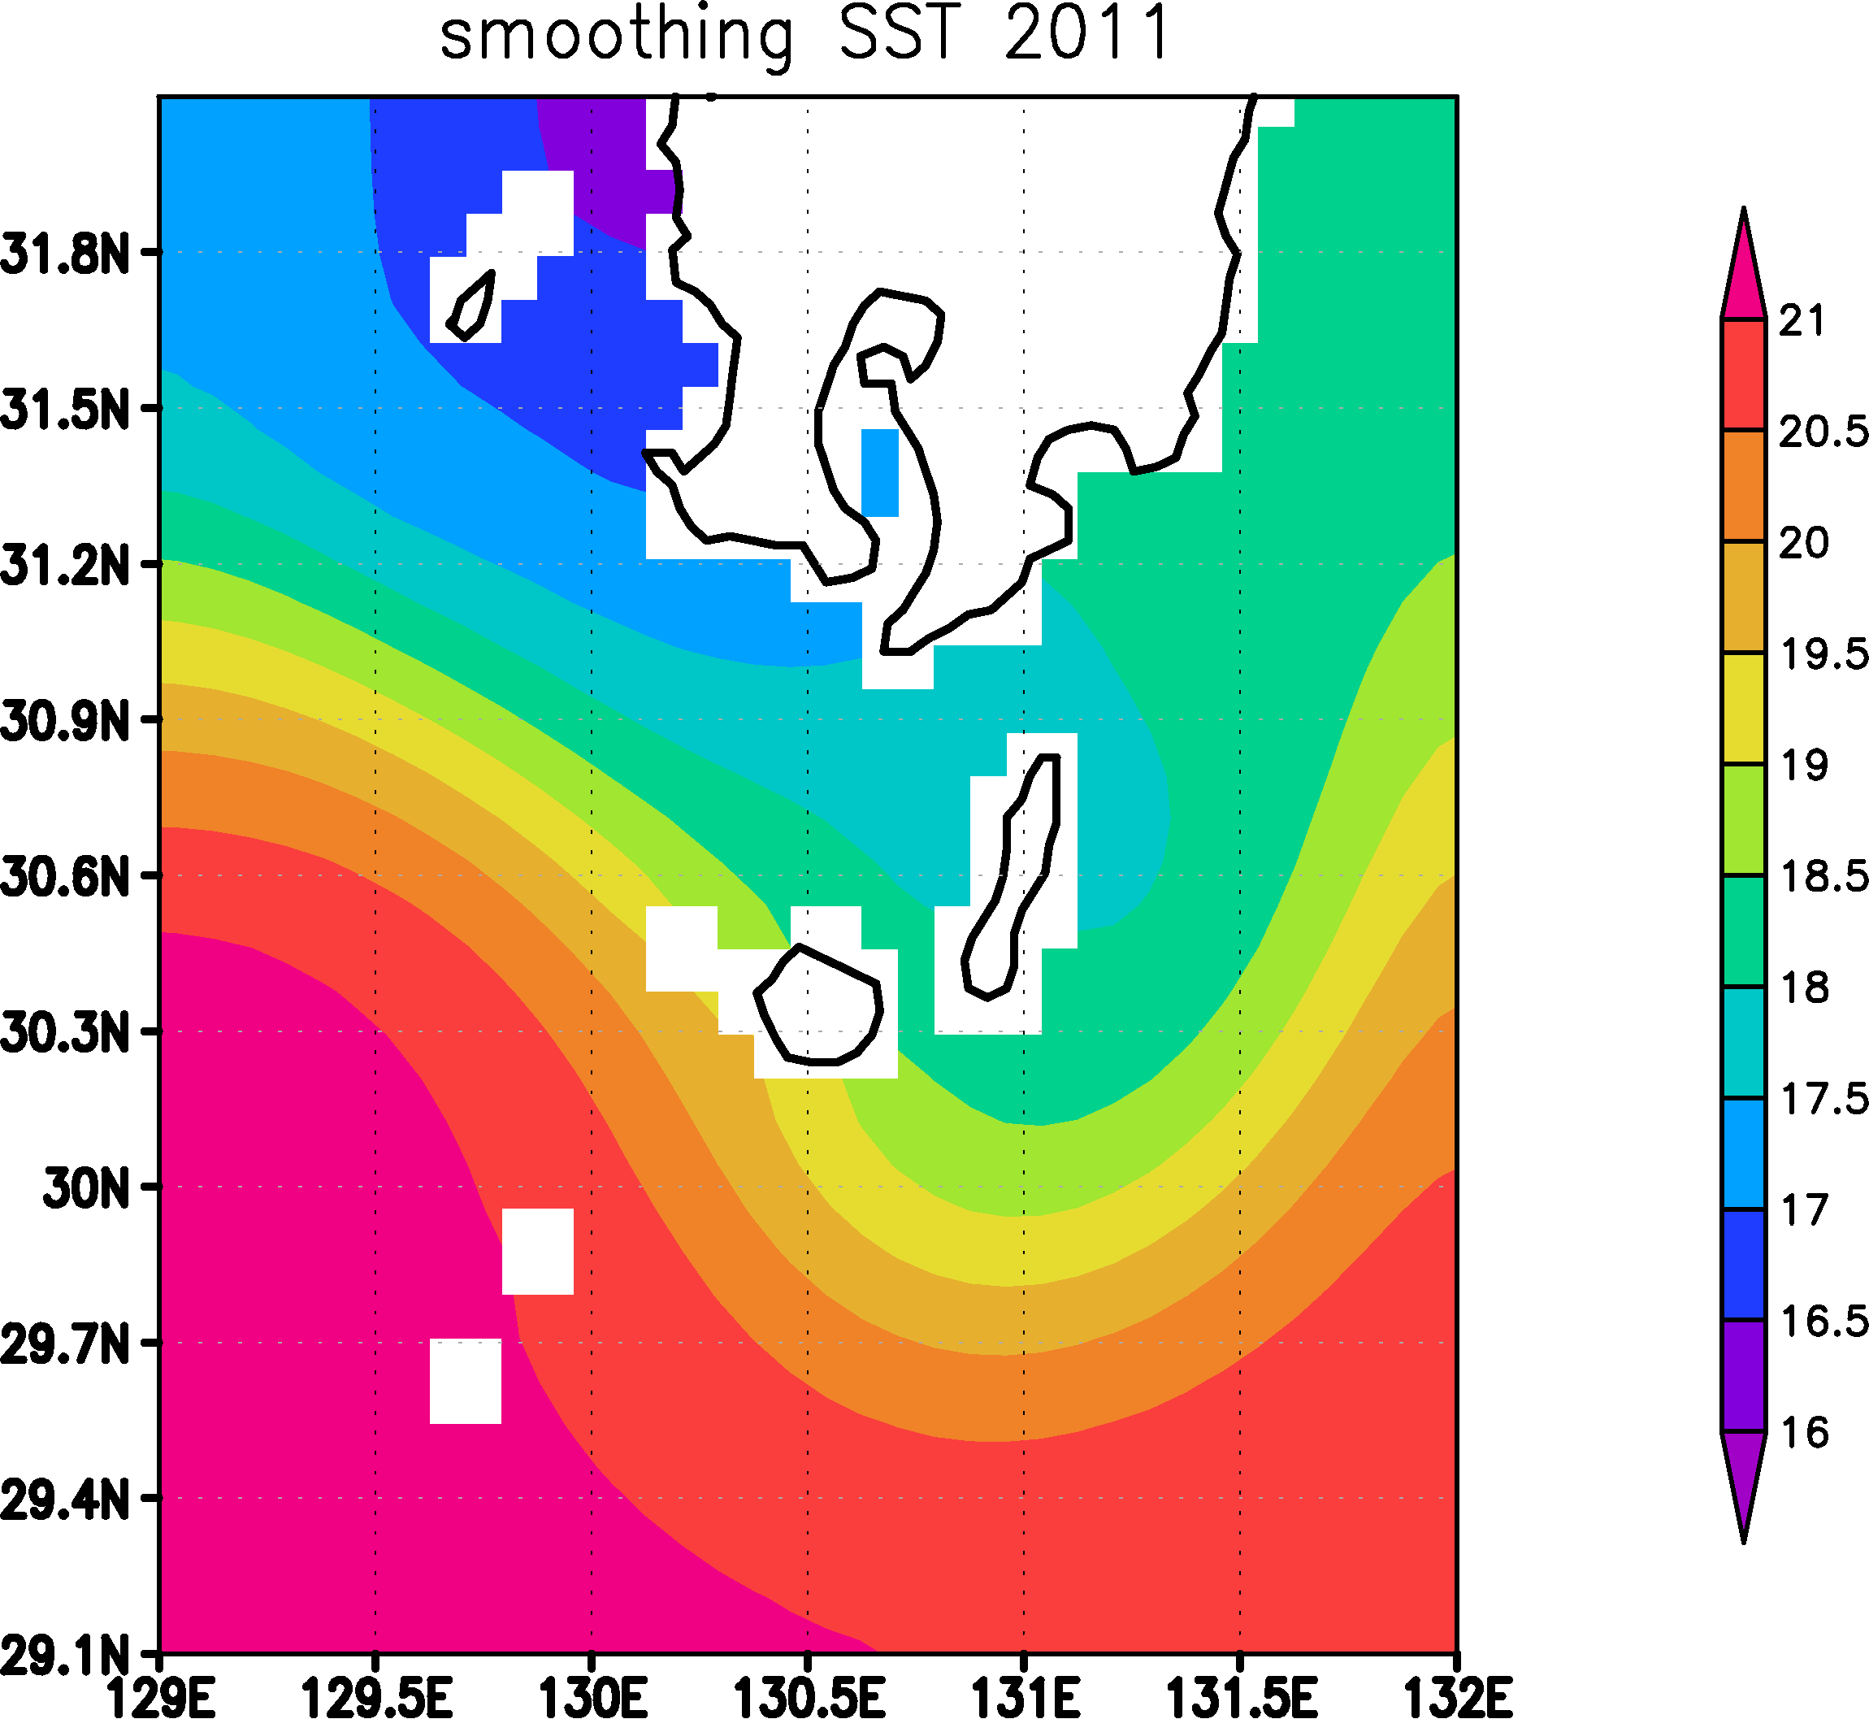
JCOPEの結果
2011年1月のSST[℃]
11
Notes:
水温構造はエクマンパンピングによって決まるわけではなく，大規模場の影響(黒潮)に大きく依存している．
高解像度のJCOPEのSSTが現実の水温を再現しているとする．それにスムージング(平滑化)処理を施すことで値が粗くなる．
つまり，averageは黒潮やエクマンによって作られた水温構造であり，スムージングをかけたものは黒潮(大規模場の効果)でつくられている水温構造だと言える．
この差を取ることで局所的な水温構造が見える．

Slide 12
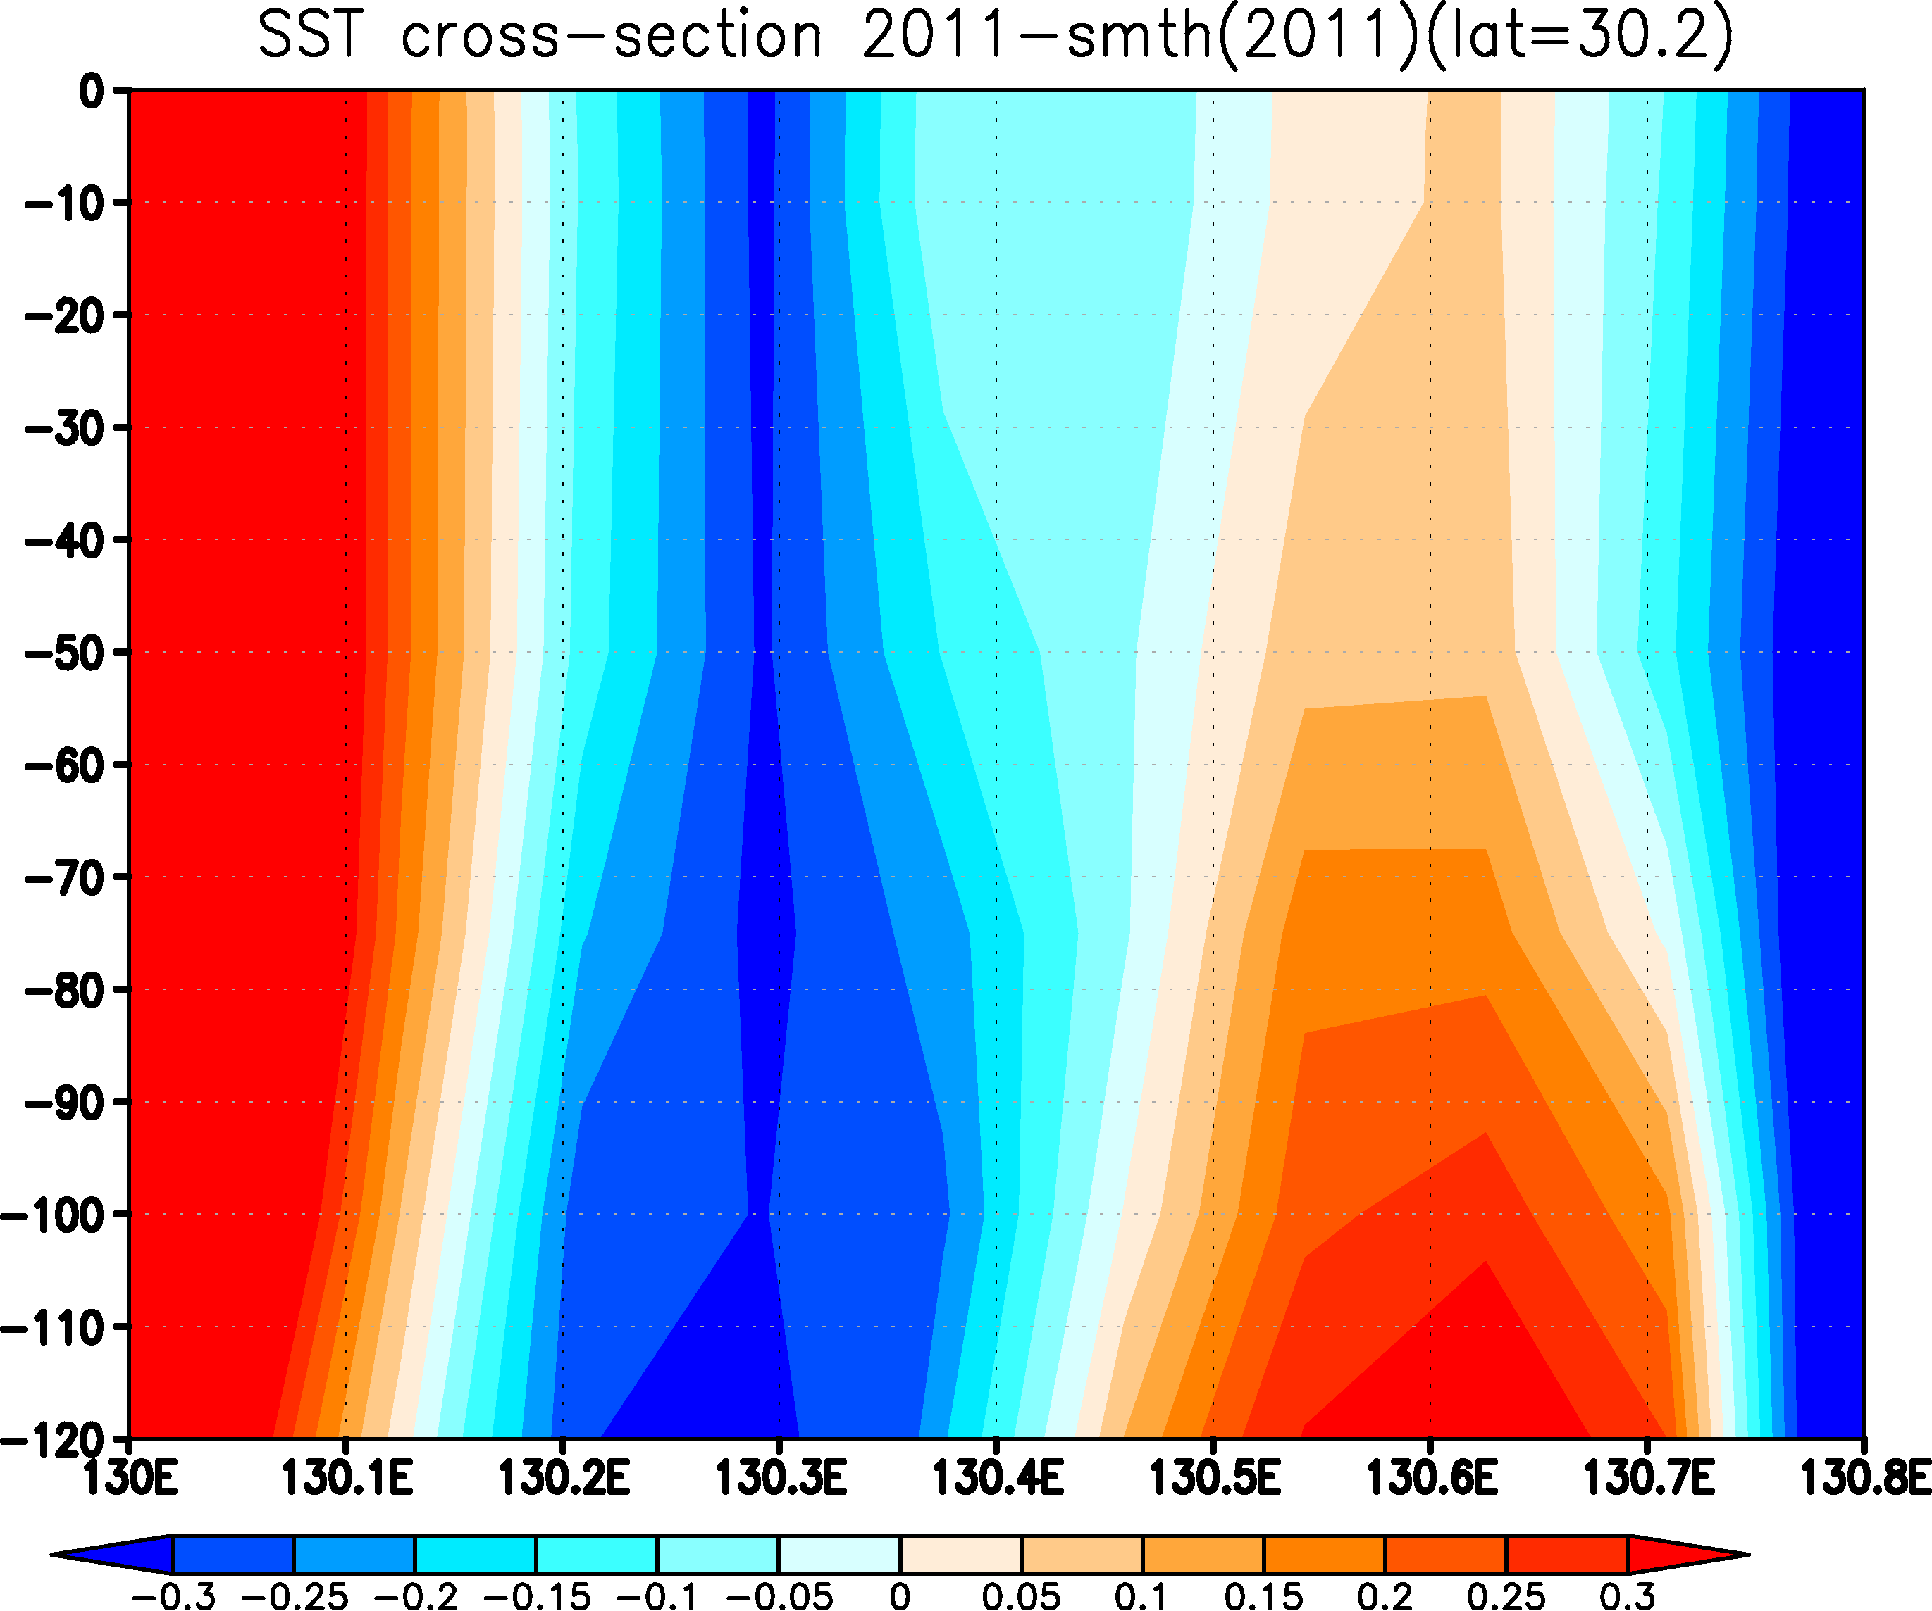
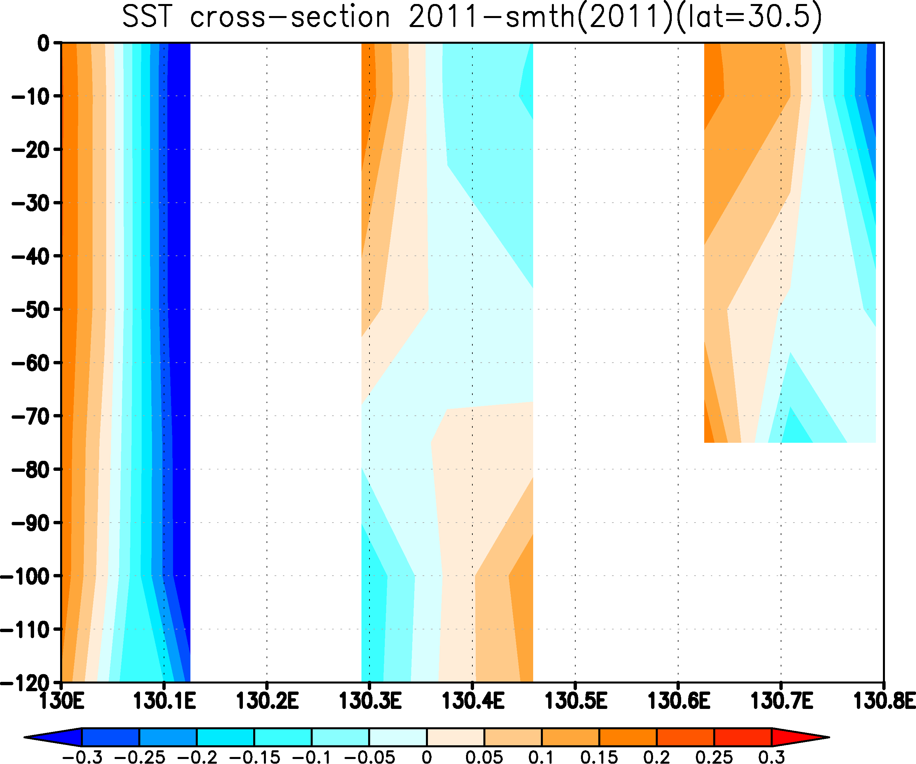
JCOPEの結果
2011年1月のSST[℃]
13

Slide 13
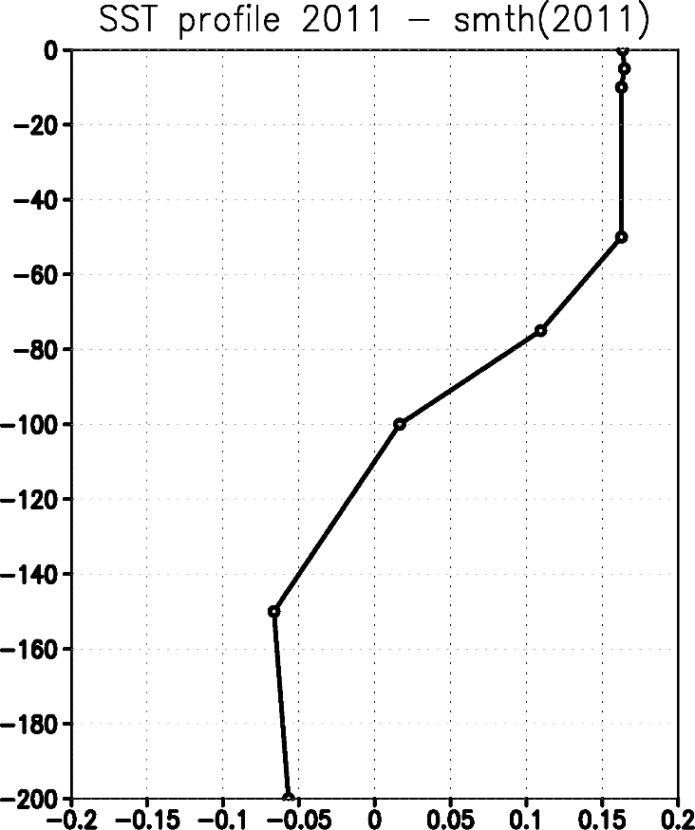
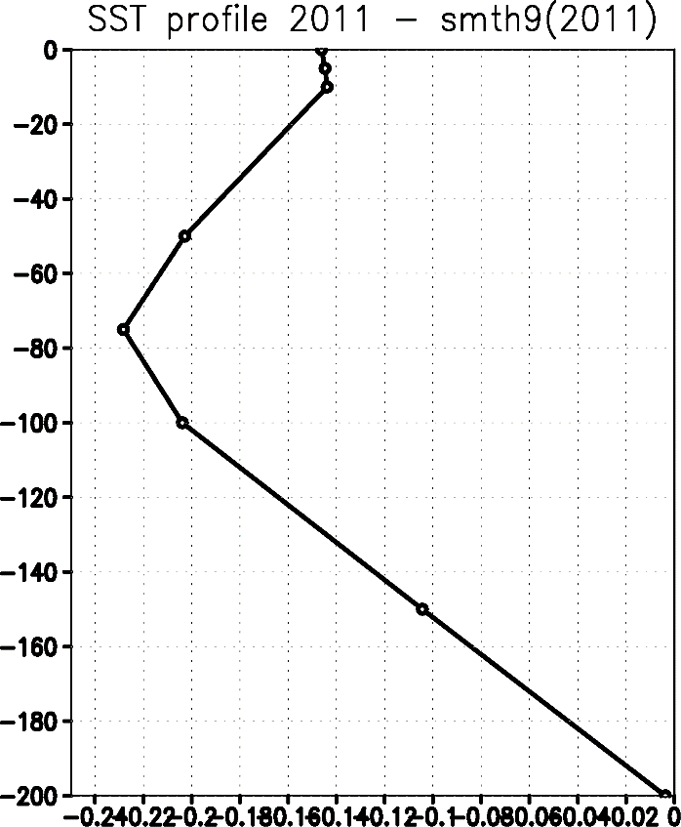
JCOPEの結果
2011年1月のSST[℃]

Slide 14
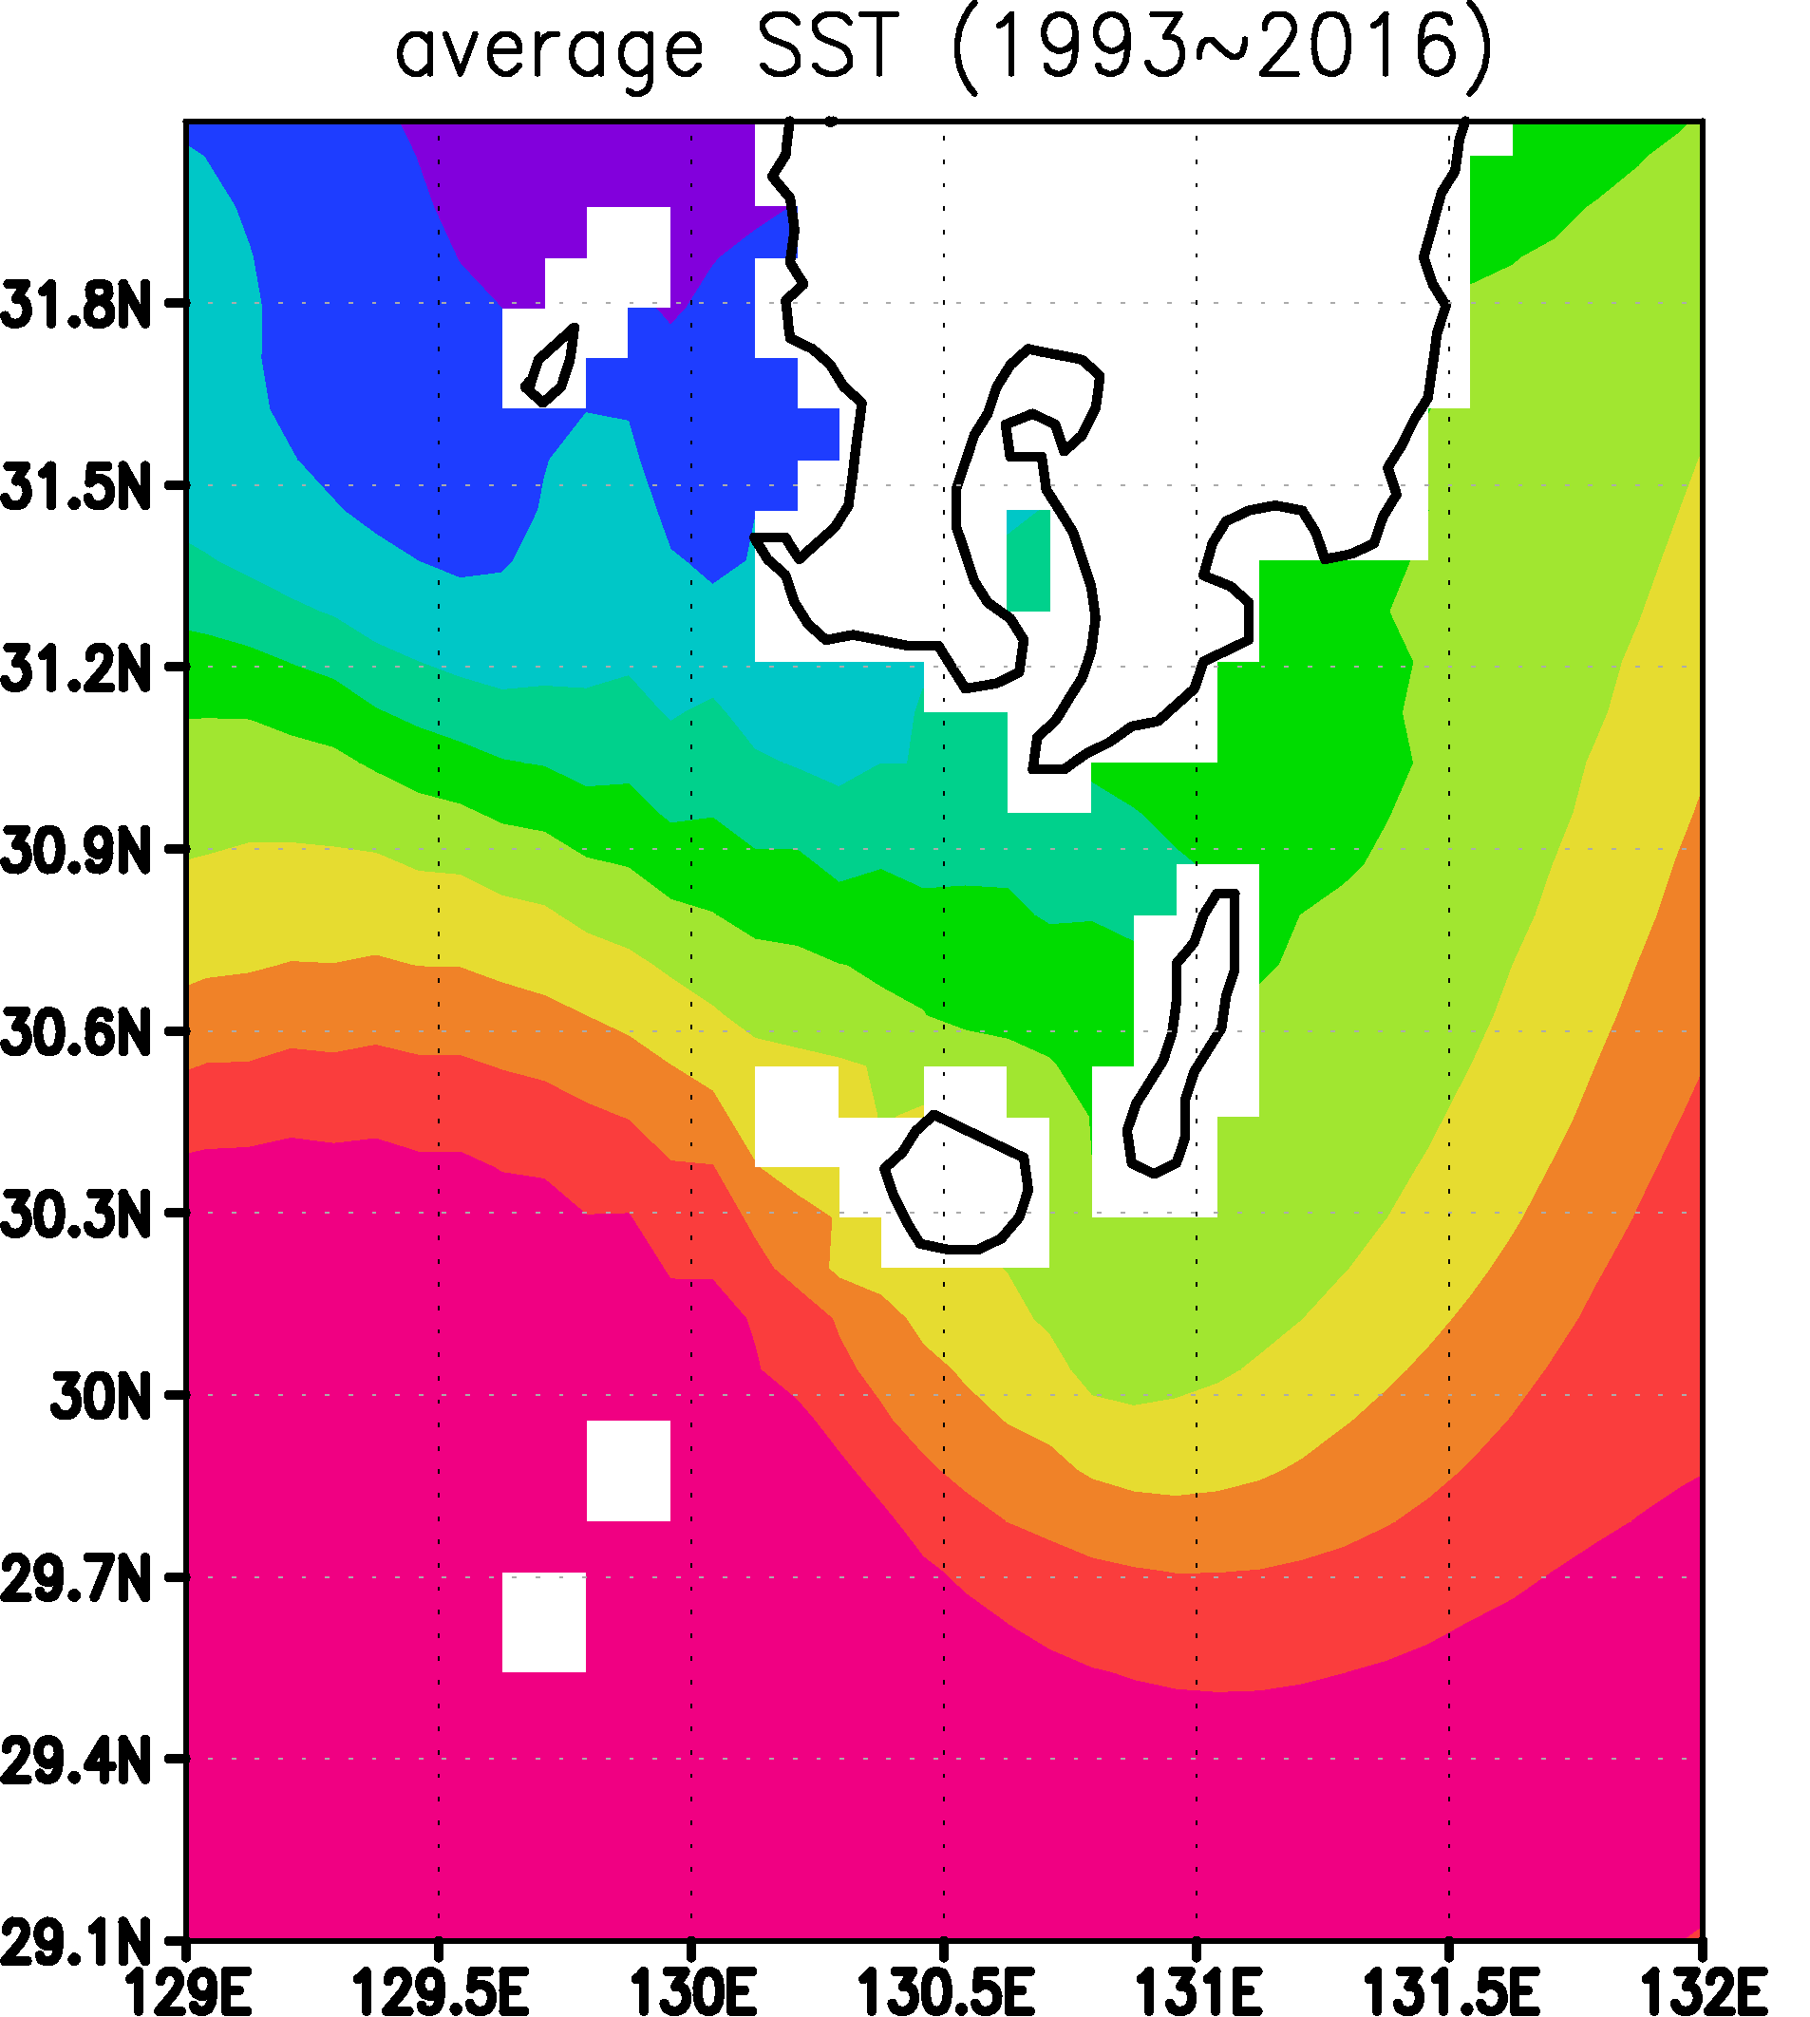
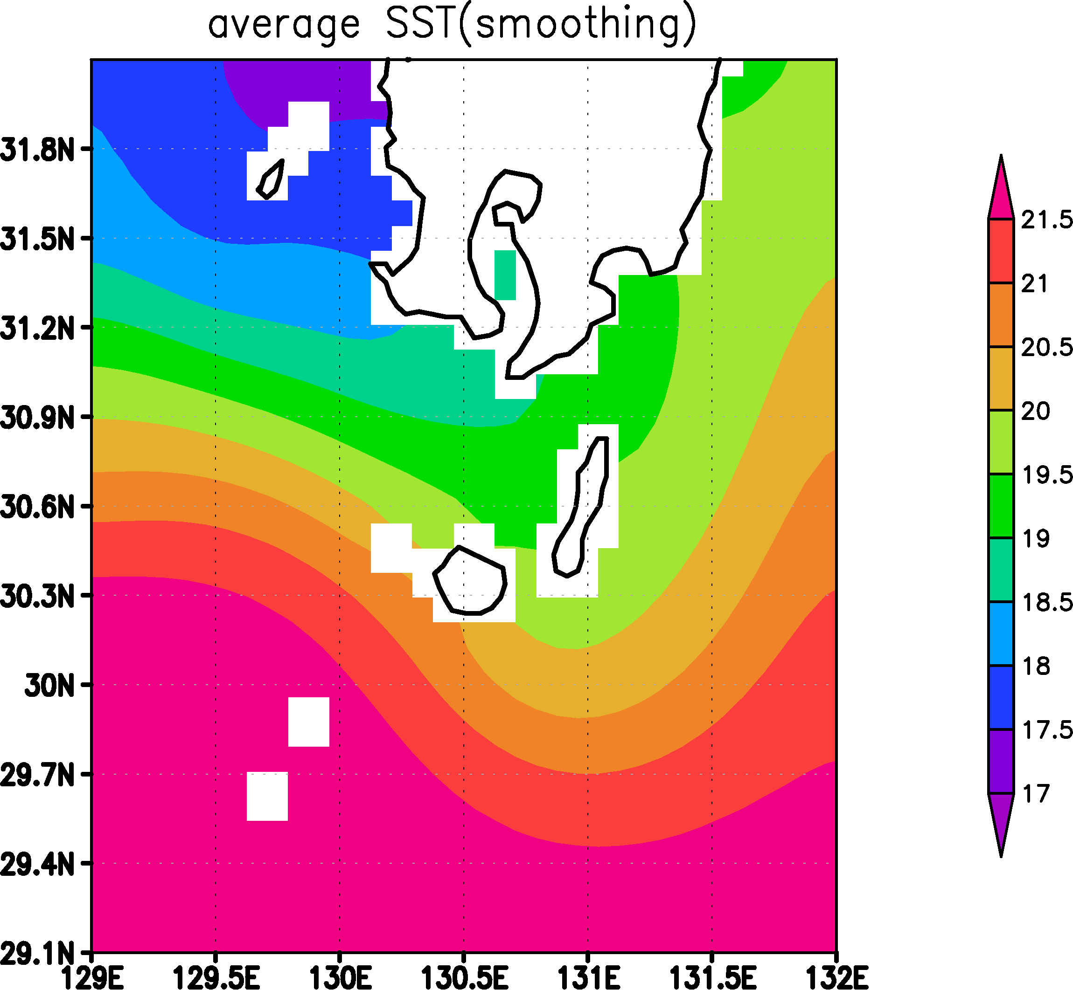
JCOPEの結果
1993～2016年 1月
平均SST[℃]
12
Notes:
水温構造はエクマンパンピングによって決まるわけではなく，大規模場の影響(黒潮)に大きく依存している．
高解像度のJCOPEのSSTが現実の水温を再現しているとする．それにスムージング(平滑化)処理を施すことで値が粗くなる．
つまり，averageは黒潮やエクマンによって作られた水温構造であり，スムージングをかけたものは黒潮(大規模場の効果)でつくられている水温構造だと言える．
この差を取ることで局所的な水温構造が見える．

Slide 15
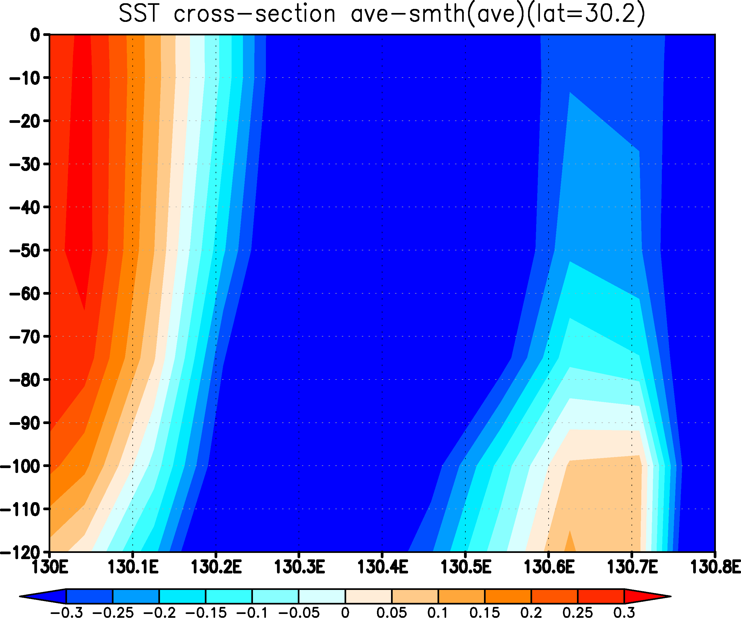
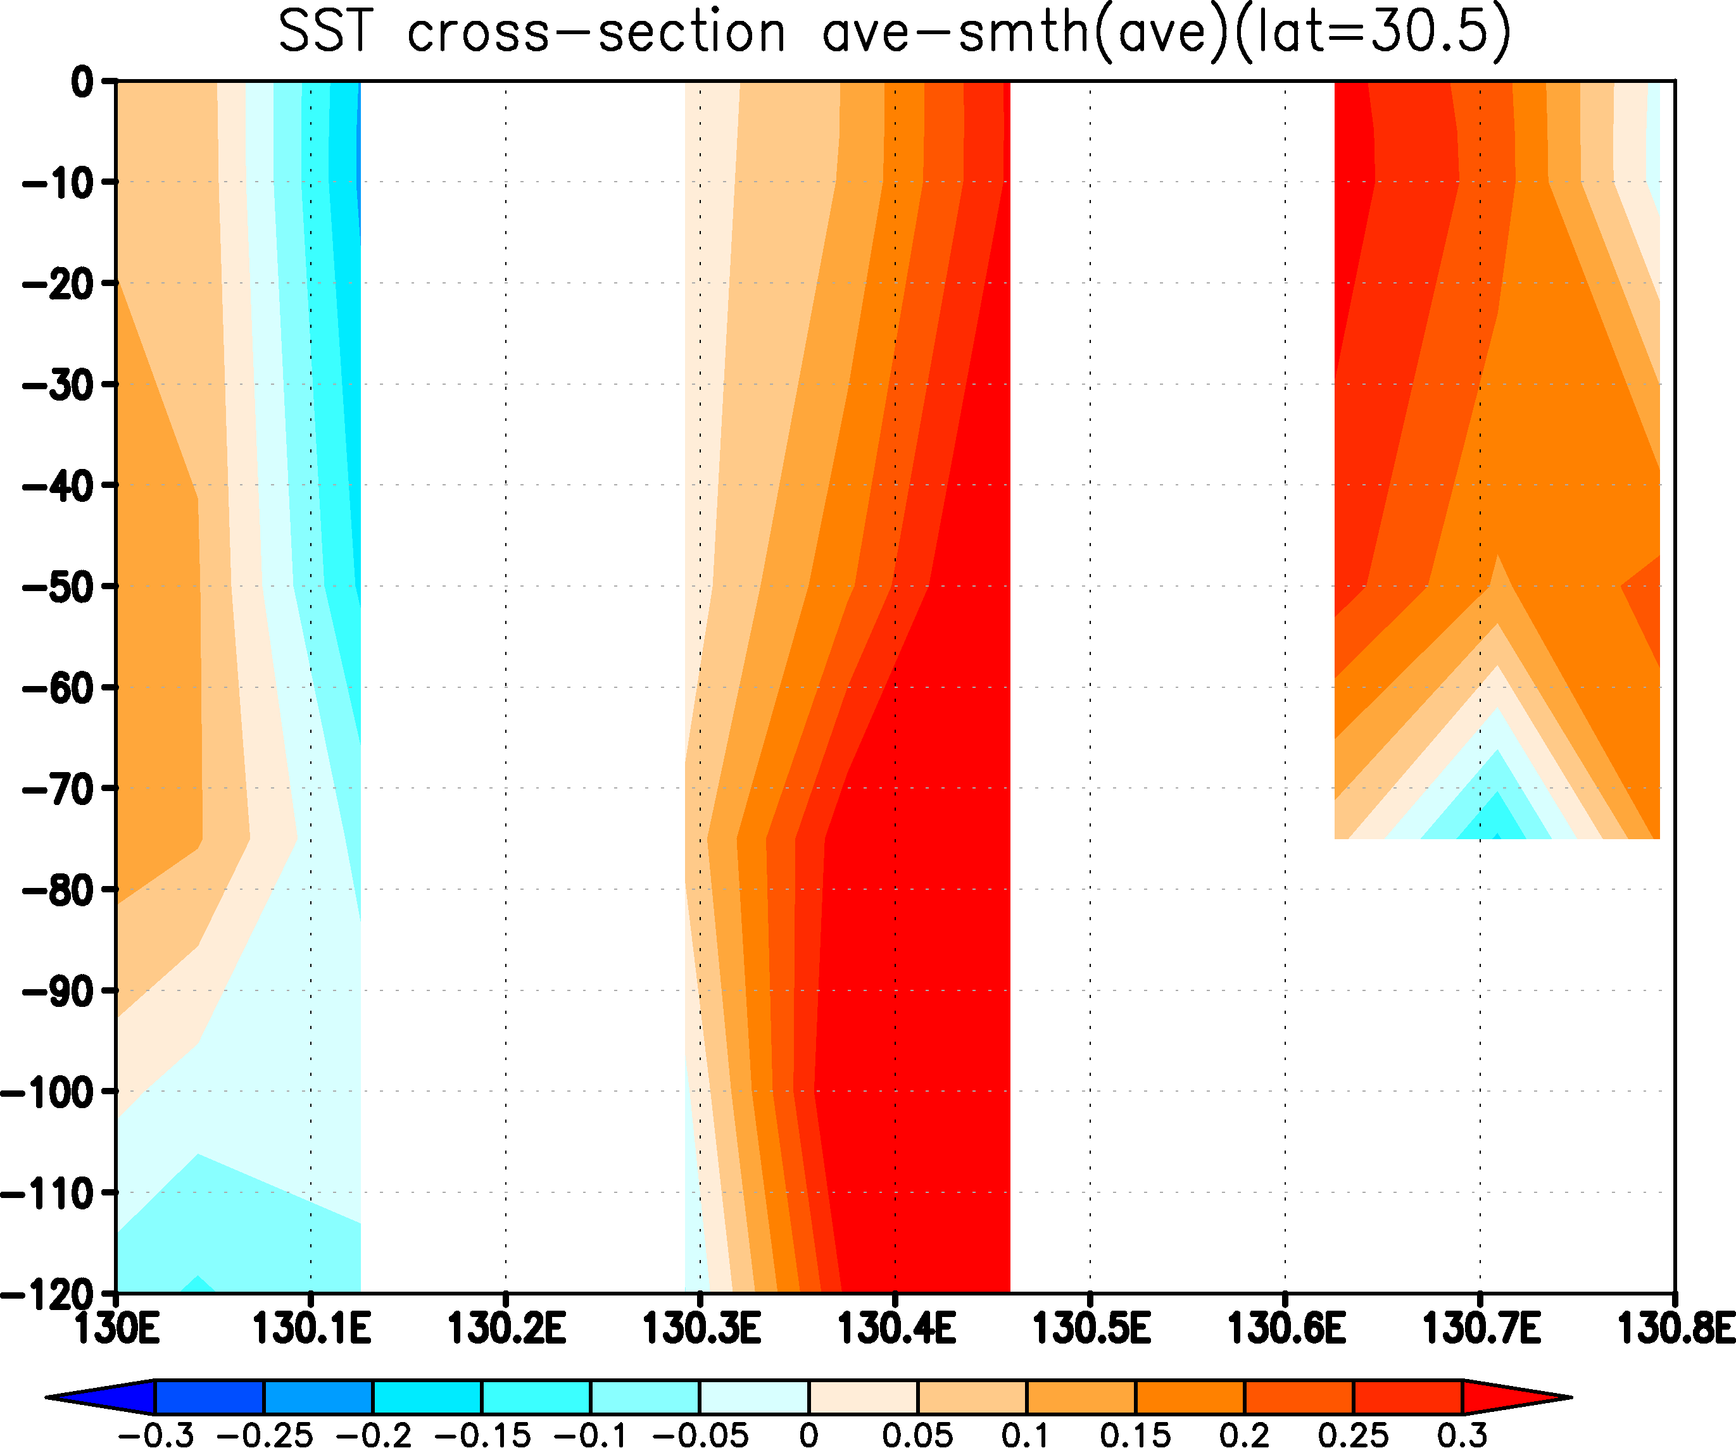
JCOPEの結果
1993～2016年 1月
平均SST[℃]
14

Slide 16
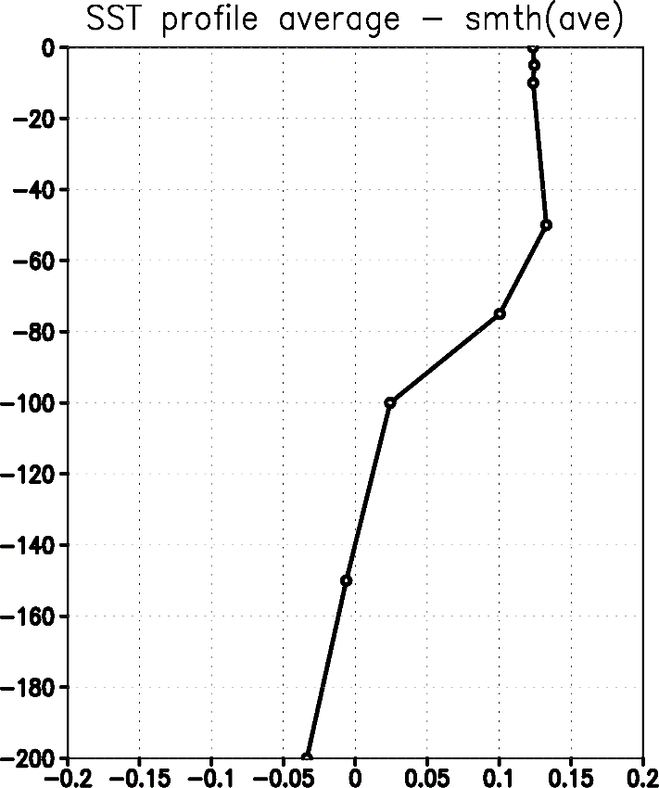
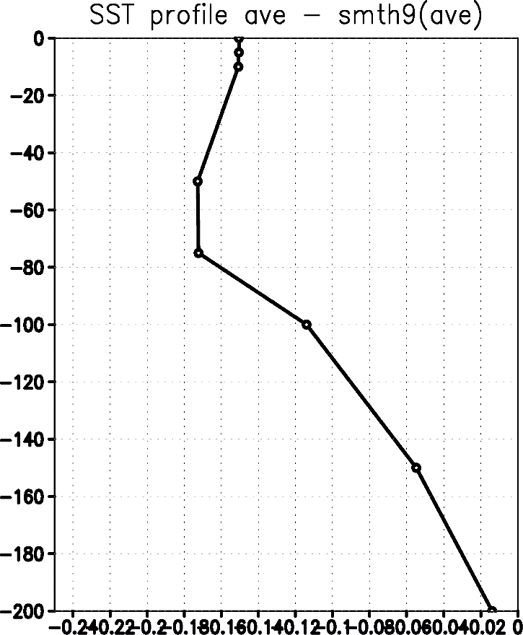
JCOPEの結果

Slide 17
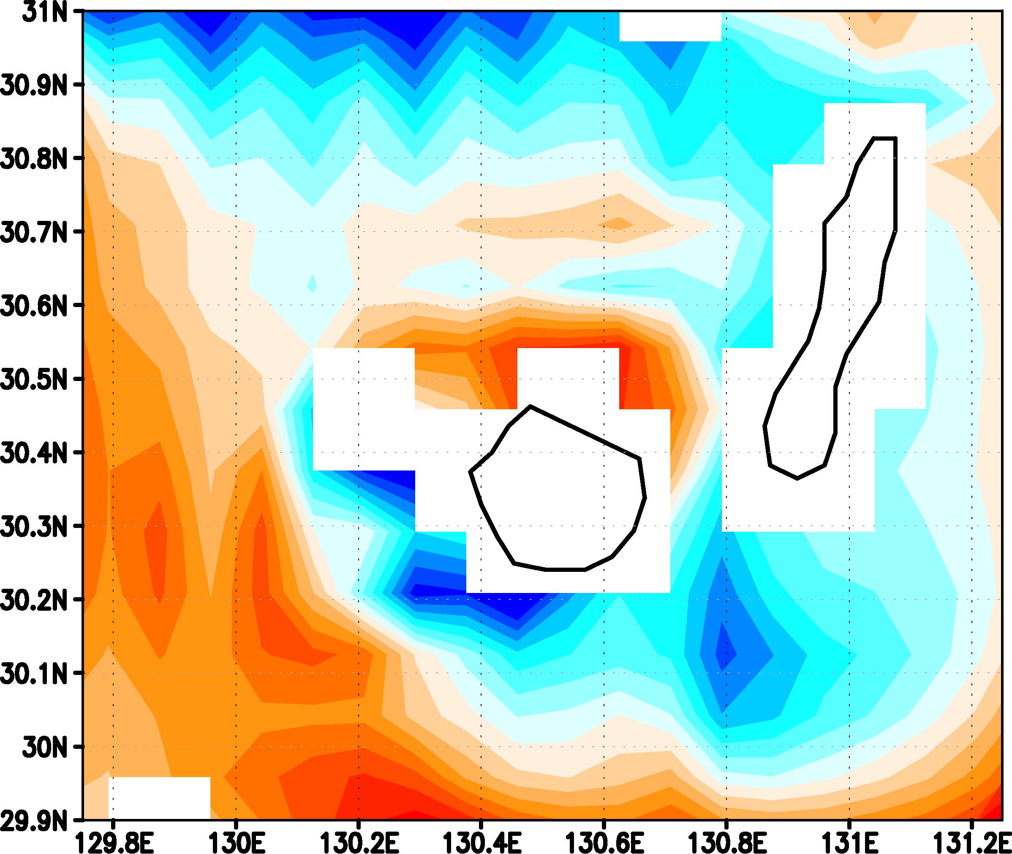
相関
1993～2016年(24年間)
絶対風速とSSTの相関
相関係数 0.36
有意水準 90%
相関係数 0.35
有意水準 90%
15
Notes:
冷水域の相関係数0.355112
暖水域の相関係数0.353699
見た感じ弱い

Slide 18
まとめ
・屋久島の特殊な地形によって，島を回り込む風は強く吹いている．
・1月において，エクマンパンピング流速の大きい値が屋久島沿岸域で見られる．
・大規模場の影響を取り除くことでエクマンパンピングによるSSTの変化が見られる．
・風の強さとエクマンパンピングによるSSTの変化にわずかに相関が見られる．
屋久島の特殊地形が屋久島の周囲を吹く風を強くし，それがエクマンパンピングを強めている．
それによって黒潮とのSST勾配をきつくしている可能性が示唆された．
16

Slide 20
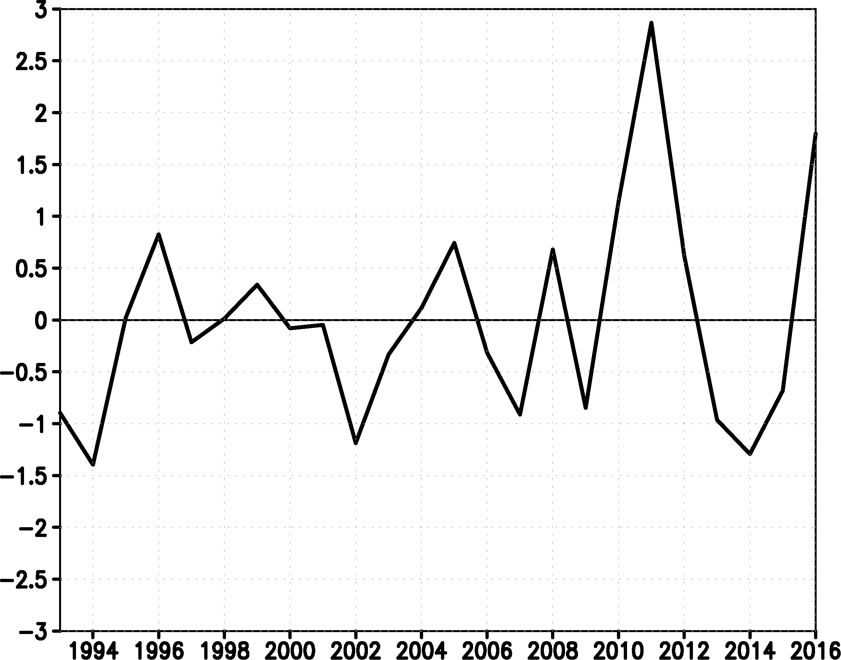
冬季東アジアモンスーン指標
JRA-55 1993年～2016年の1月

Slide 21
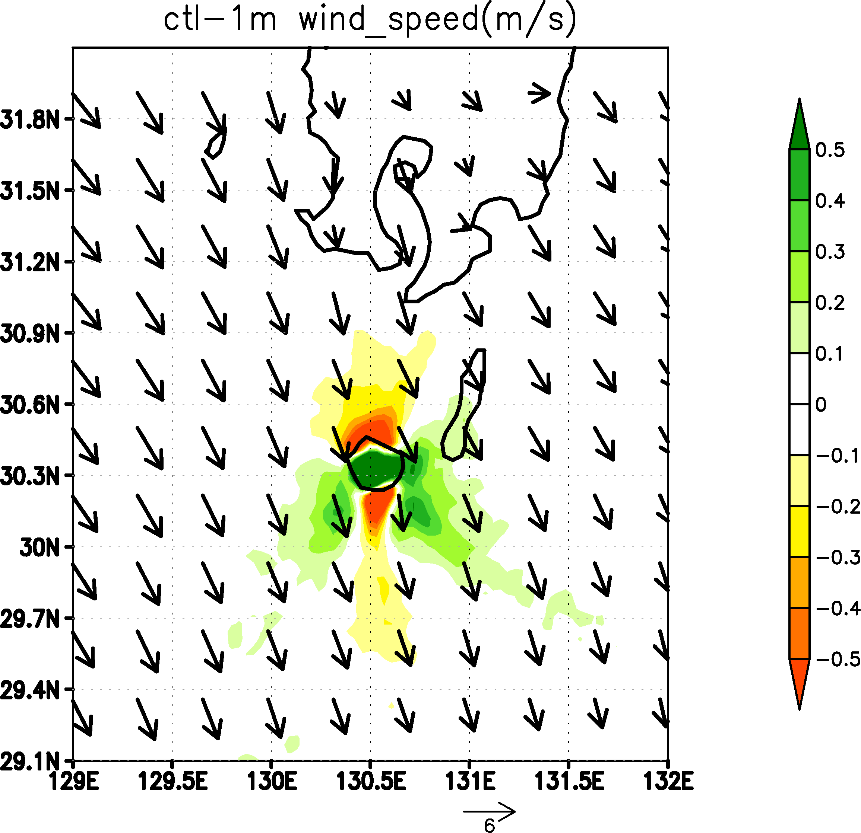
WRFの結果
2014
2011
色: 絶対風速[m/s]
矢印: Ctl 10m風[m/s]

Slide 22
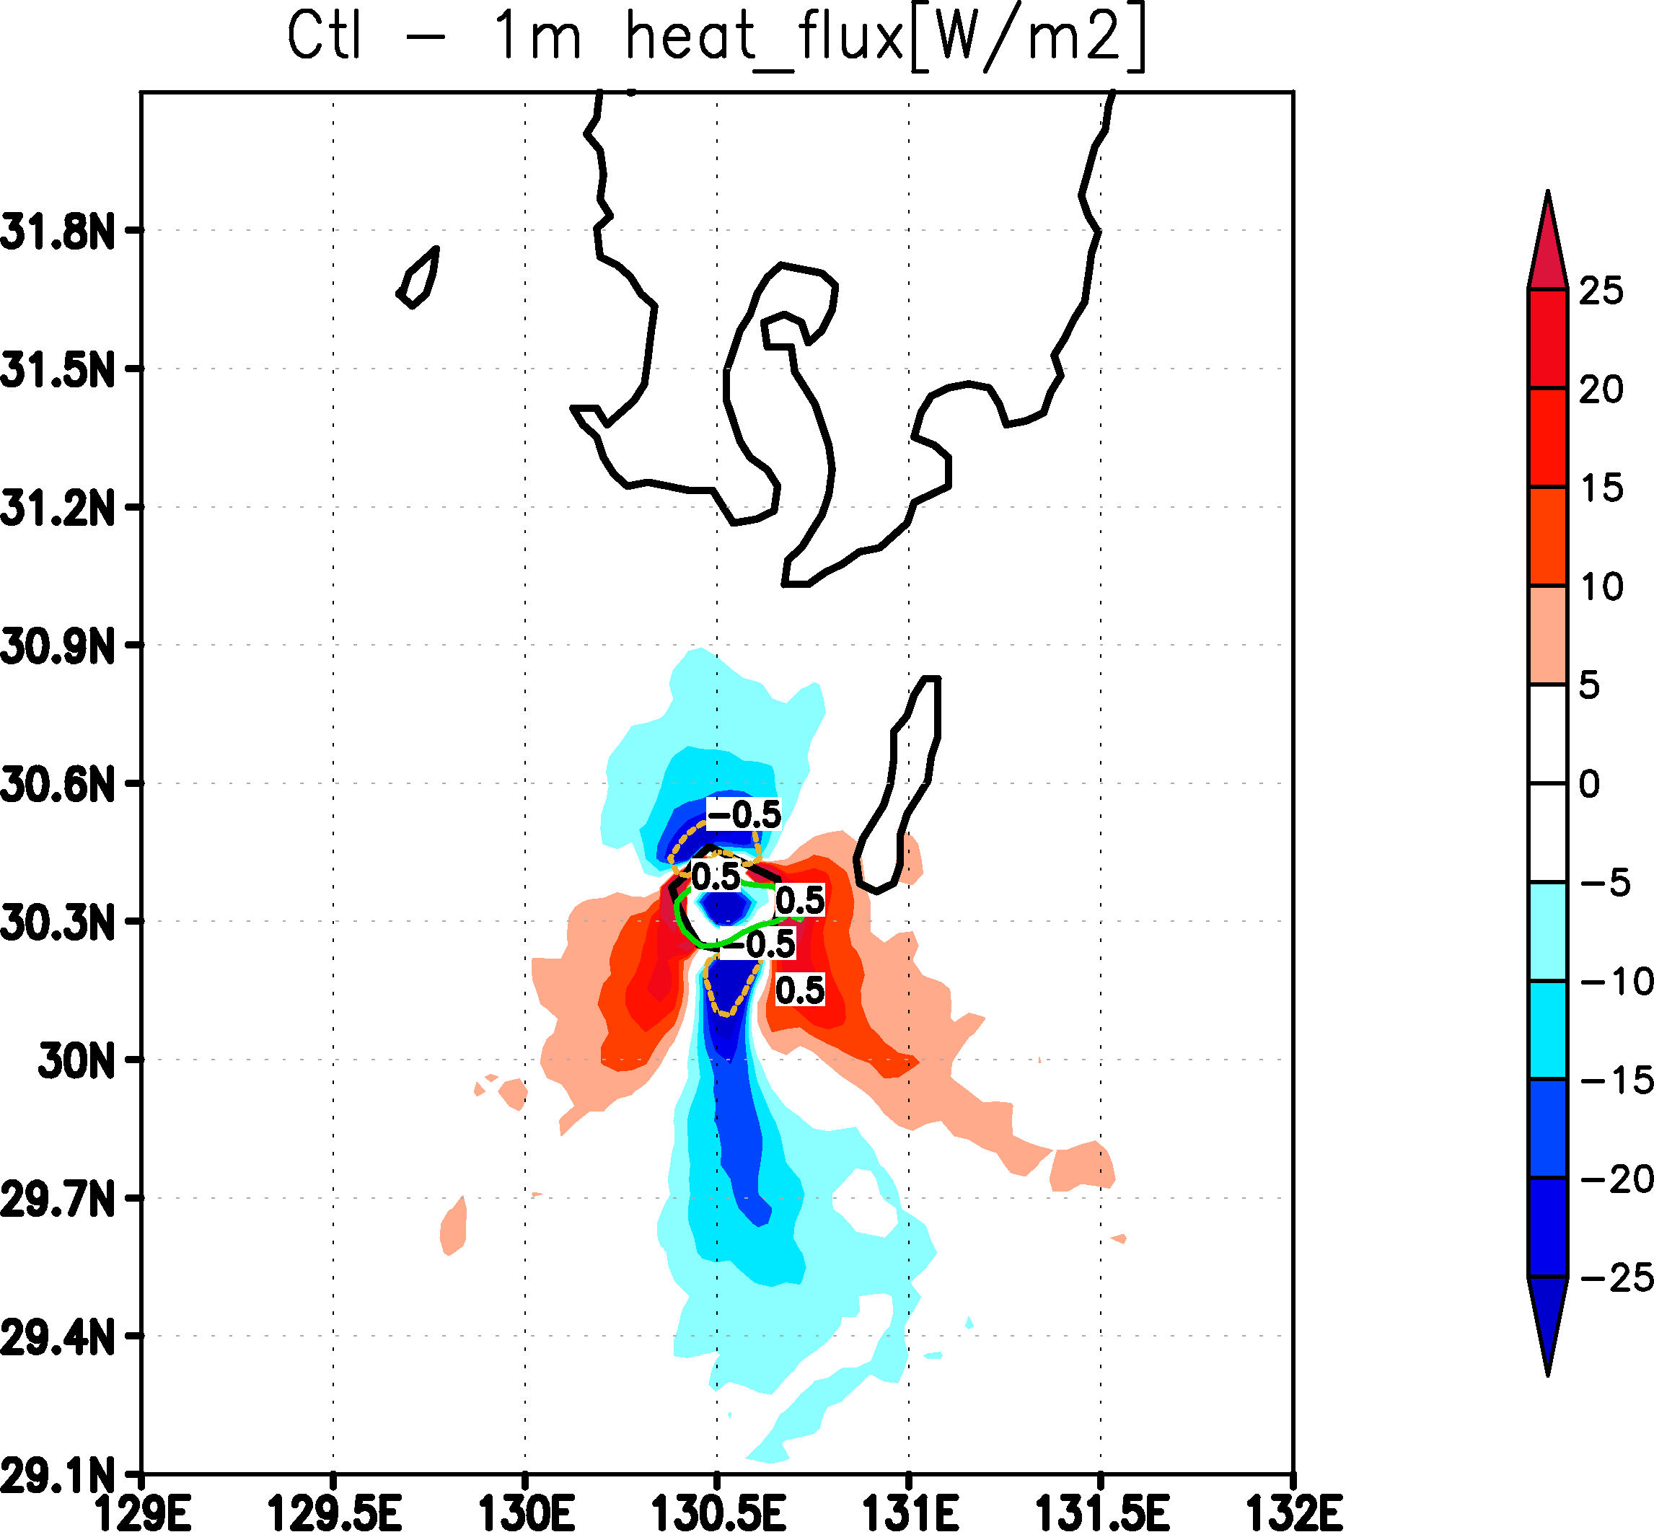
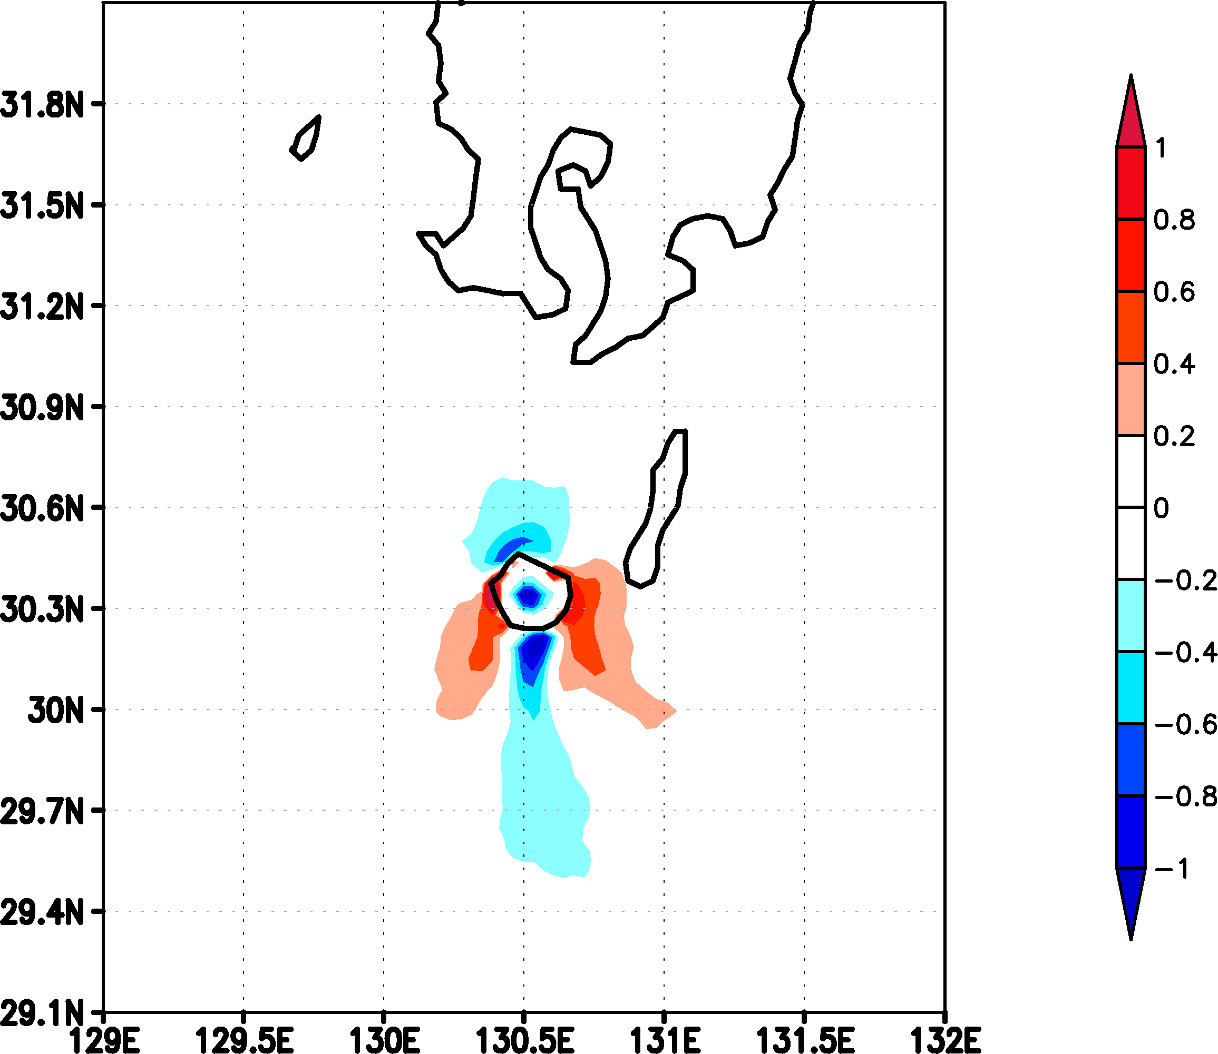
WRFの結果
2014年1月平均 熱フラックス差からの
水温低下(℃/day)の計算
色: 熱フラックス[$W/{m^{2}}$]
線: 絶対風速[m/s]
$$∆T=\frac{Q}{ρVC_{p}}$$

Slide 23
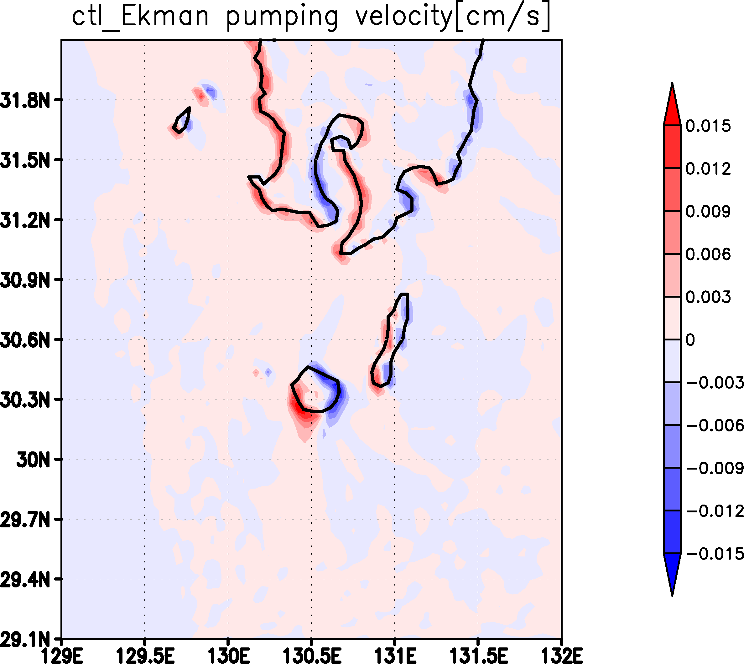
WRFの結果
2014
2011
Notes:
屋久島の特殊地形があることで、島を回り込む風が強くなり
Ctlが20，1mが16ぐらいなので屋久島の山があるかないかが20%の効果を持っている．

Slide 24
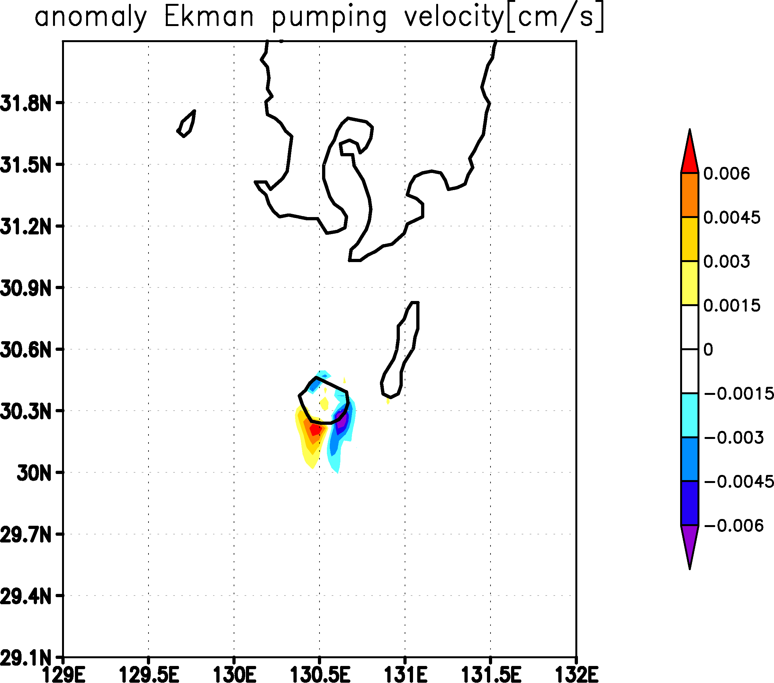
WRFの結果
2014
2011
Notes:
屋久島の特殊地形があることで、島を回り込む風が強くなり
Ctlが20，1mが16ぐらいなので屋久島の山があるかないかが20%の効果を持っている．

Slide 25
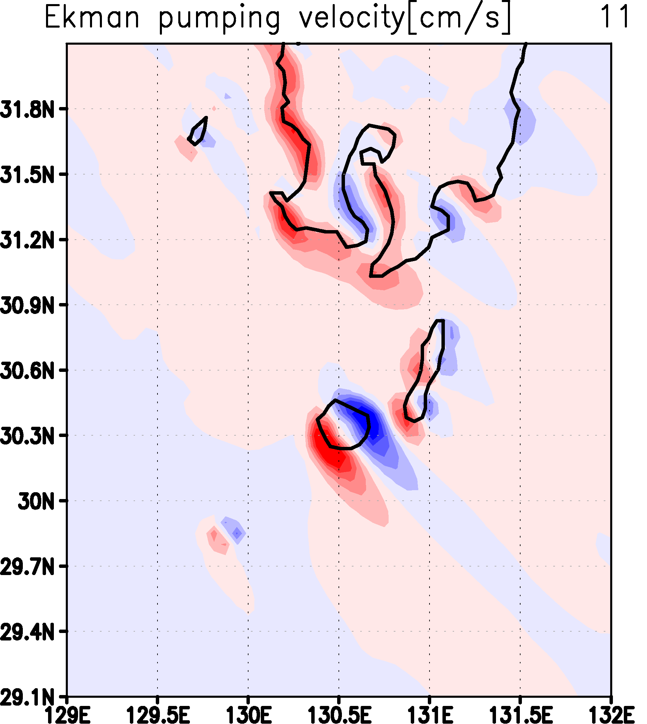
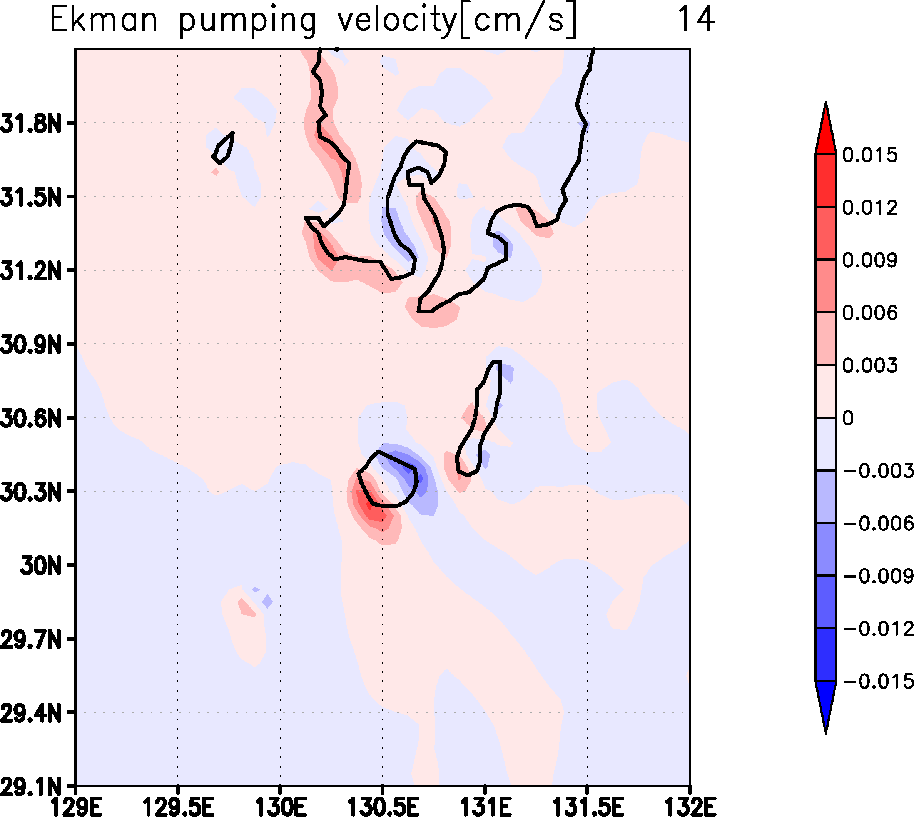
MSMの結果
2007～2016年 １月
エクマンパンピング流速[cm/s]
2011
2014
Notes:
10年分しかないけど、屋久島付近を見るため高解像度のMSMを使用した。
これで現実にエクマンが起こっていそうだとわかる。

Slide 26
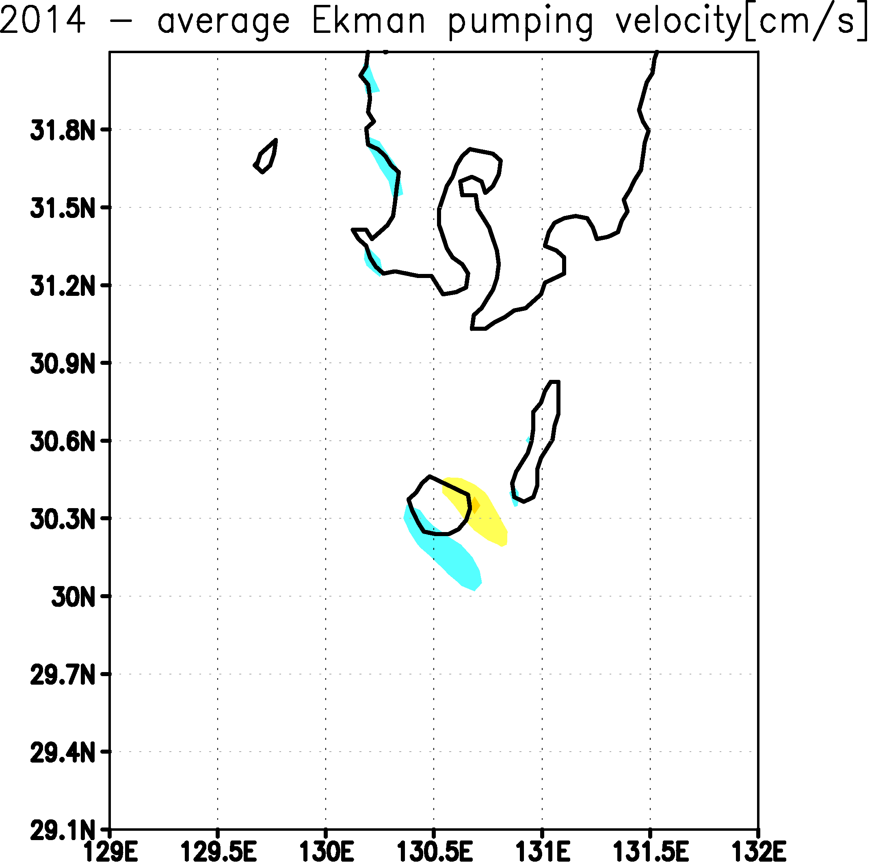
MSMの結果
2007～2016年 １月
平均エクマンパンピング流速[cm/s]
2011 - average
2014 - average
Notes:
10年分しかないけど、屋久島付近を見るため高解像度のMSMを使用した。
これで現実にエクマンが起こっていそうだとわかる。

Slide 27
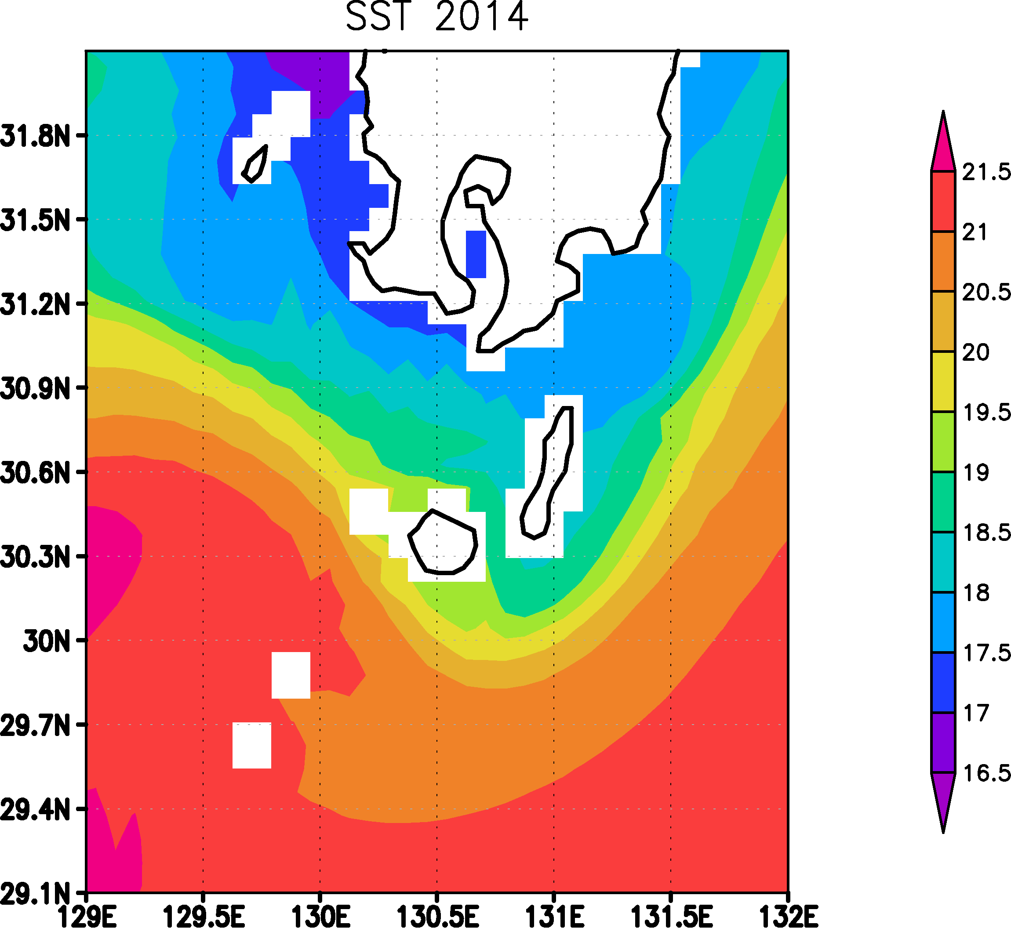
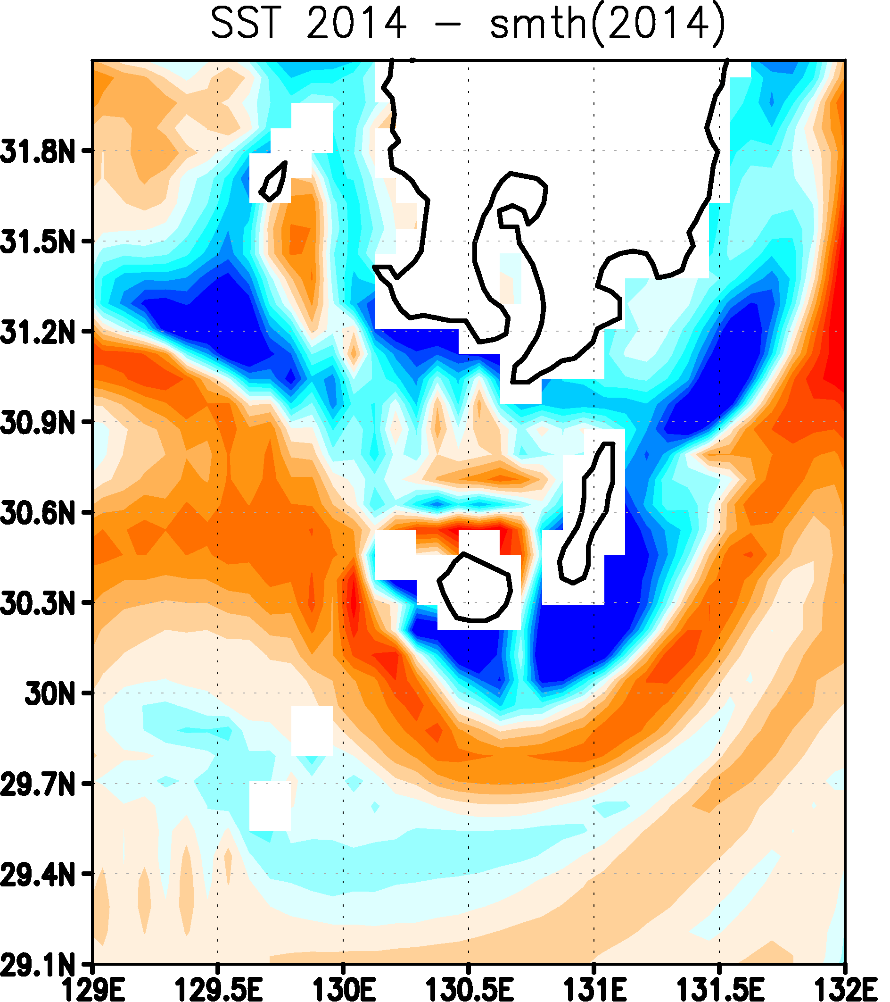
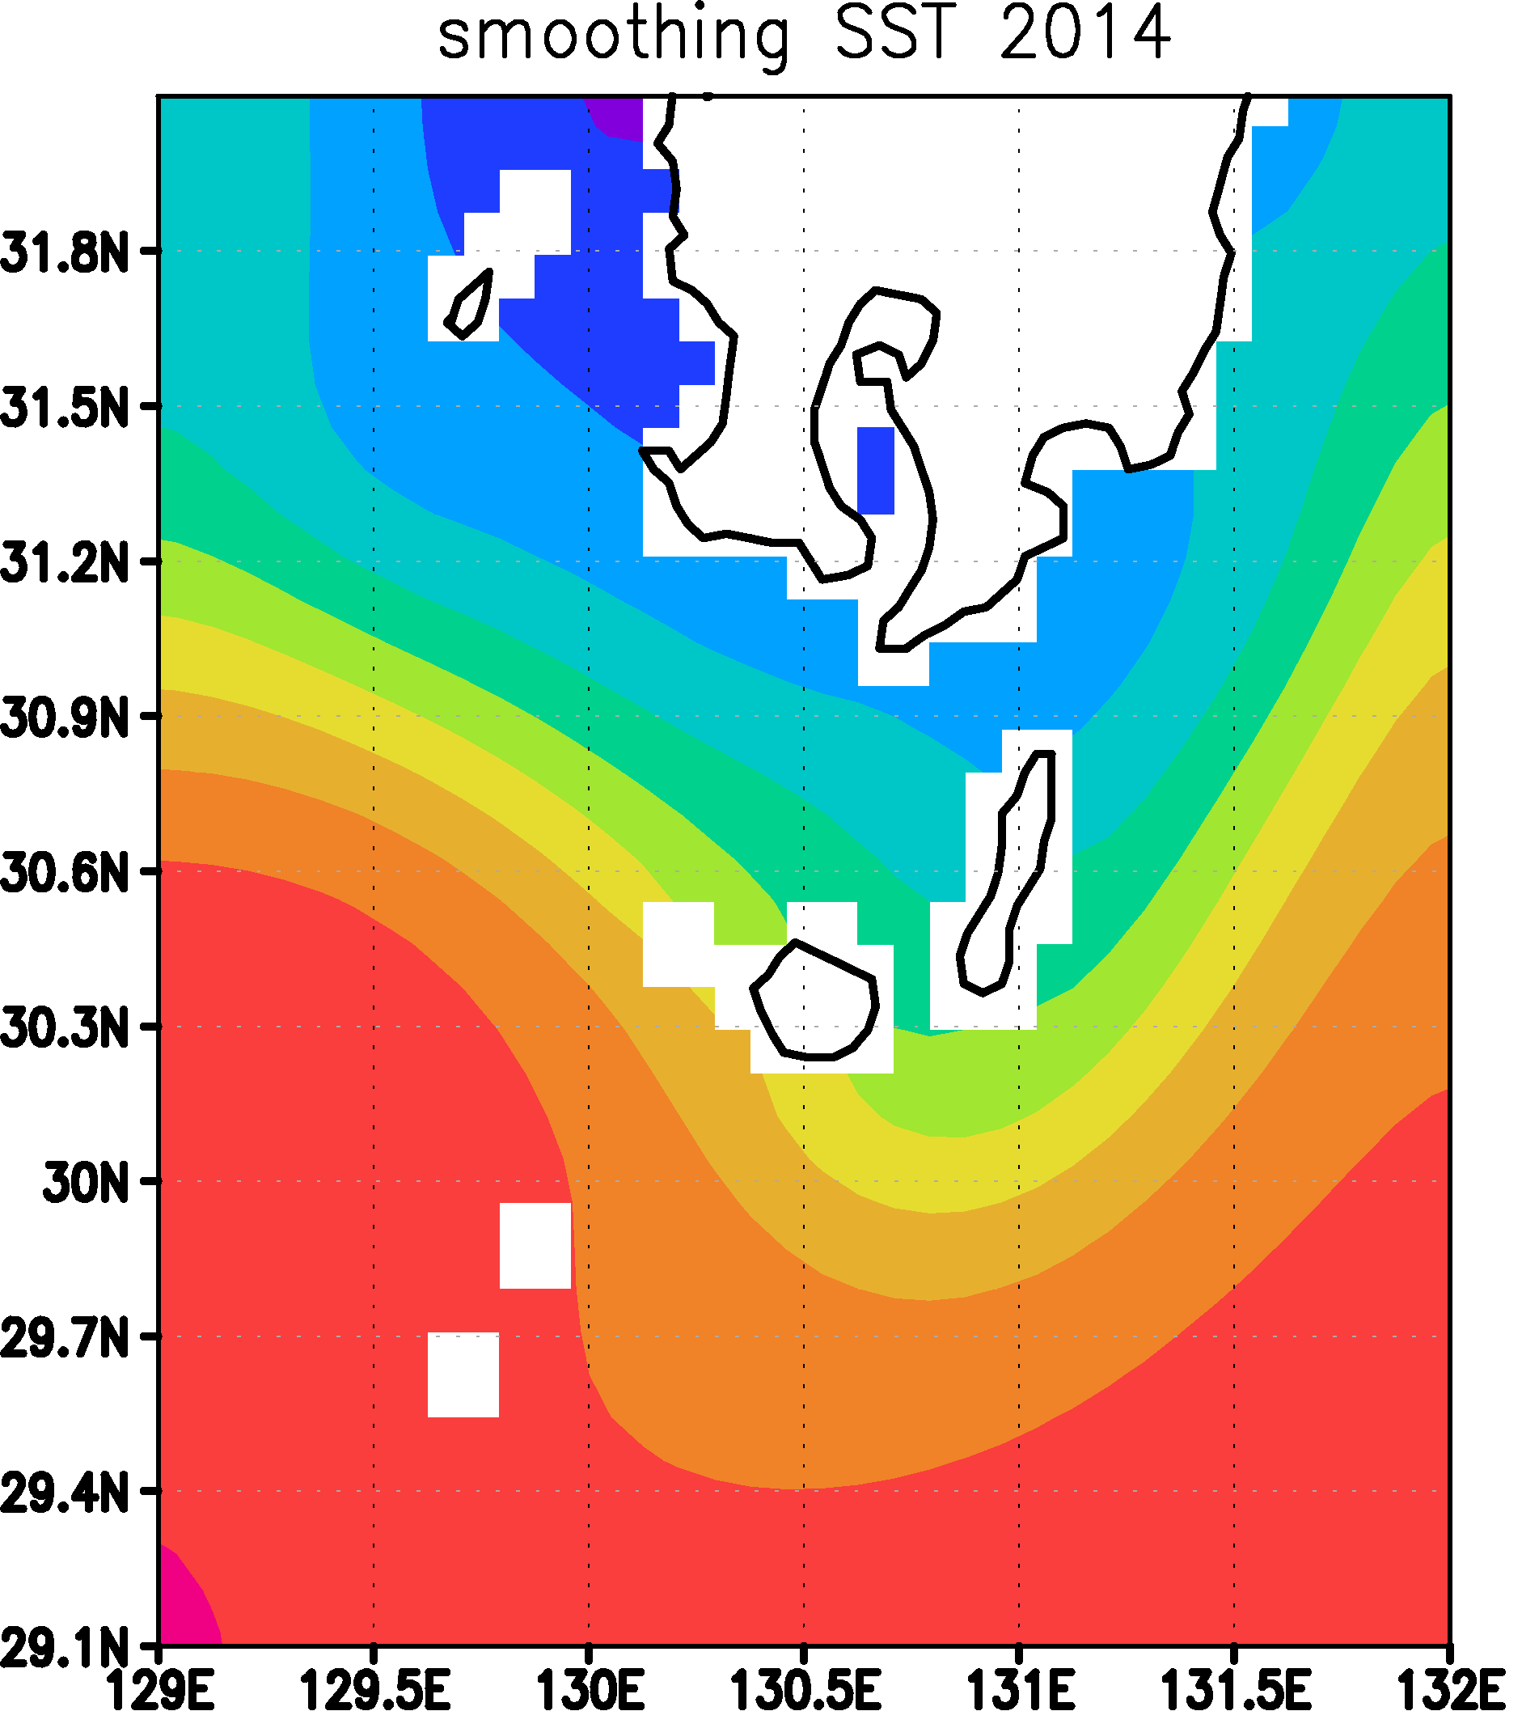
JCOPEの結果
2014年1月のSST[℃]
12
Notes:
水温構造はエクマンパンピングによって決まるわけではなく，大規模場の影響(黒潮)に大きく依存している．
高解像度のJCOPEのSSTが現実の水温を再現しているとする．それにスムージング(平滑化)処理を施すことで値が粗くなる．
つまり，averageは黒潮やエクマンによって作られた水温構造であり，スムージングをかけたものは黒潮(大規模場の効果)でつくられている水温構造だと言える．
この差を取ることで局所的な水温構造が見える．

Slide 28
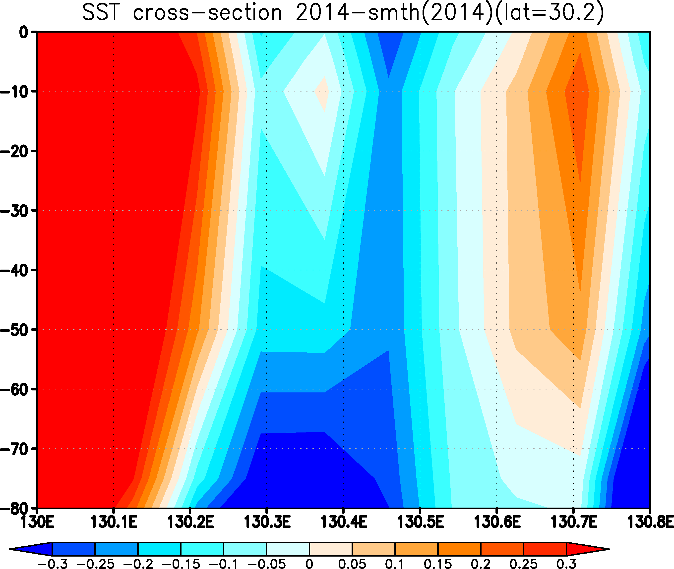
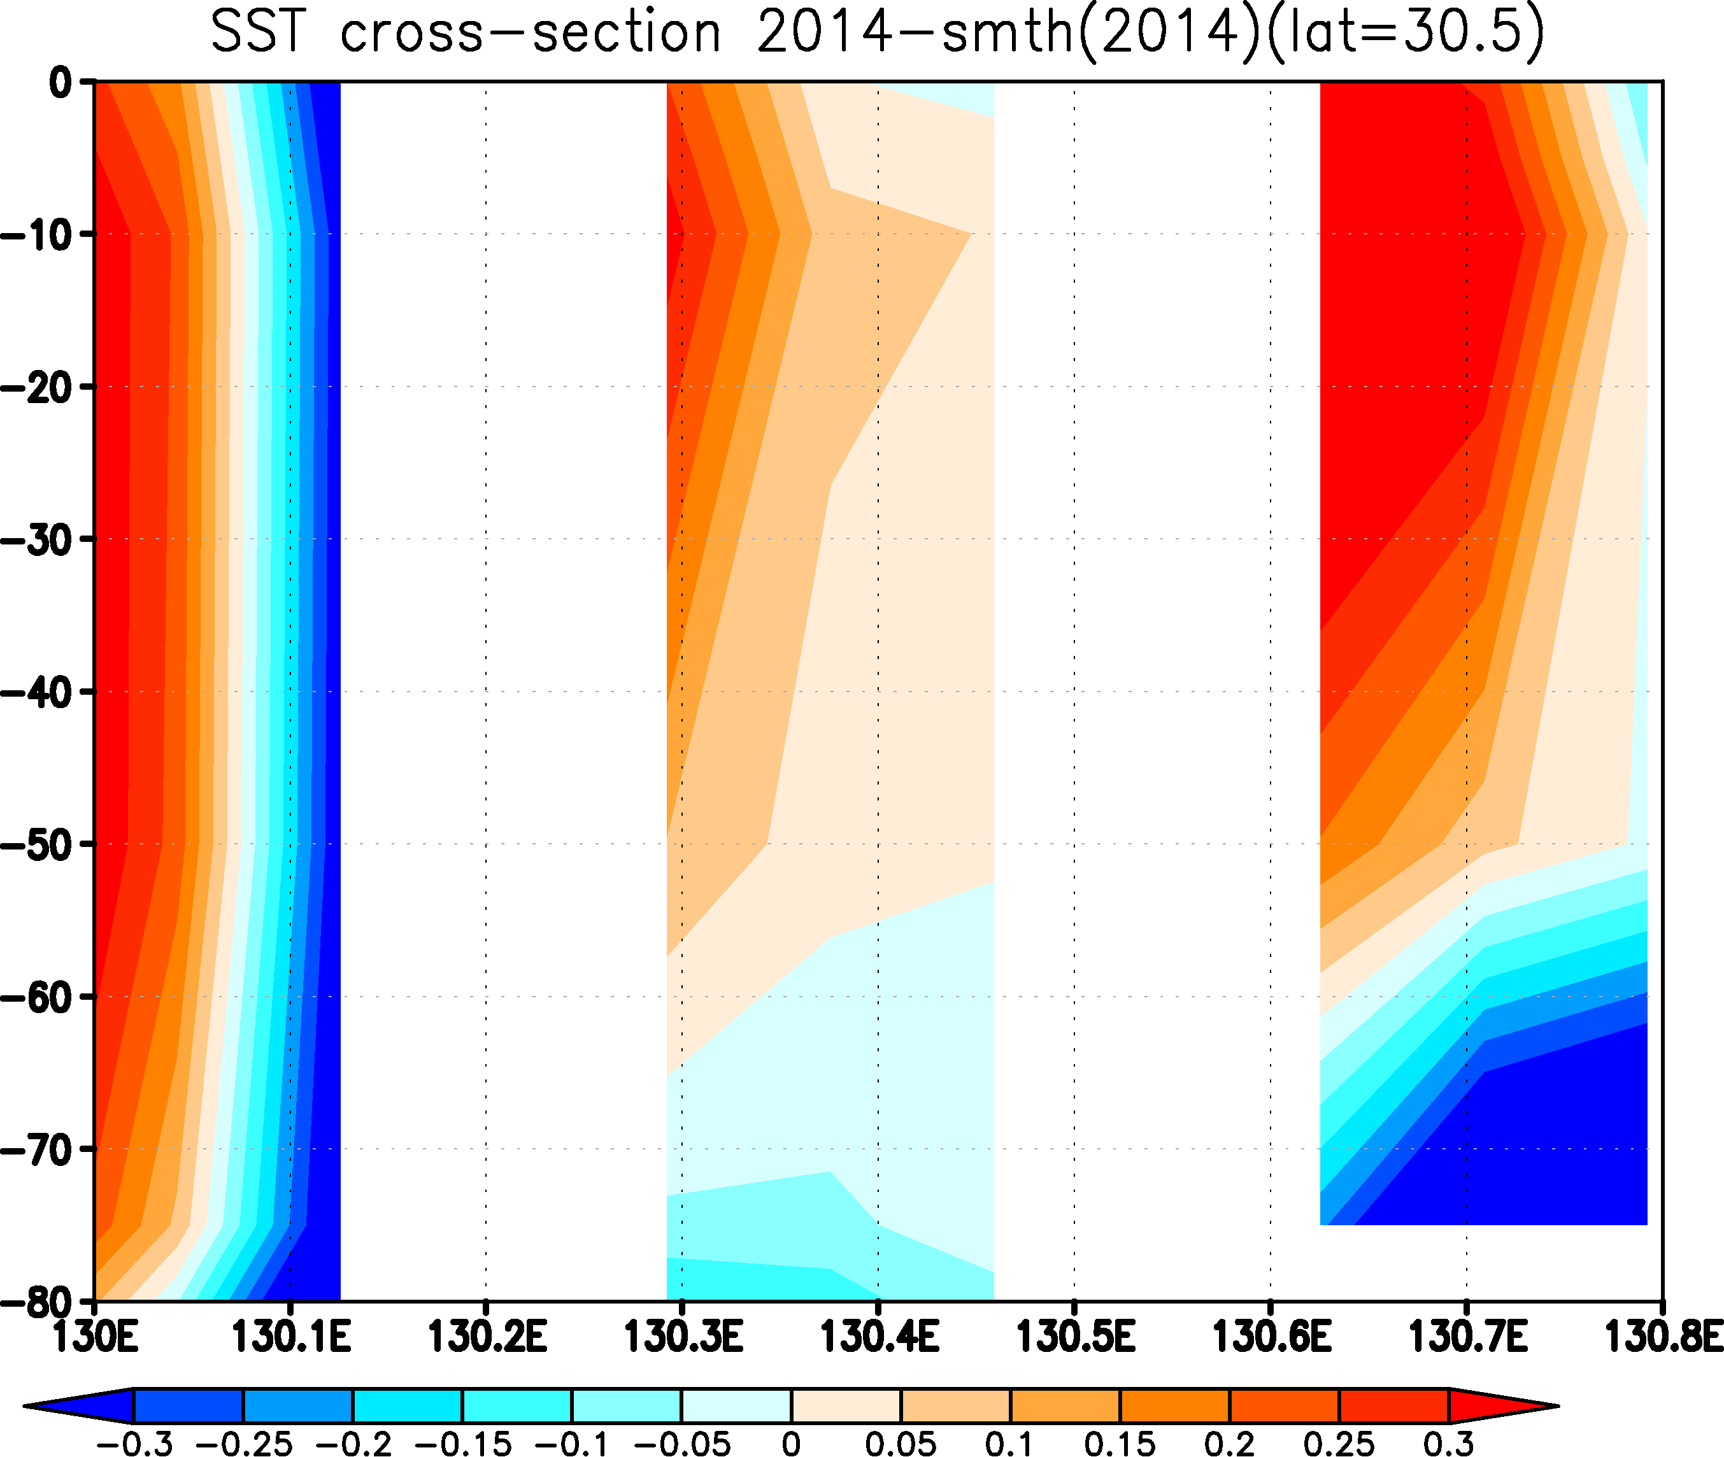
JCOPEの結果
2014年1月のSST[℃]

Slide 31
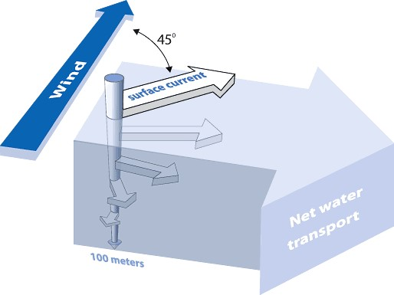
エクマンのメカニズム
コリオリ力によって，風向から45°右に傾いて海洋表層水が流れる．(エクマン吹送流)
表層より下の海水が渦動粘性による摩擦力によって引きずられる．この時もコリオリの力によって右に傾く．(エクマンスパイラル)
海水を鉛直積分すると風向に対してちょうど右に90°傾いている．(エクマン輸送)
https://www.google.co.jp/search?q=%E3%82%A8%E3%82%AF%E3%83%9E%E3%83%B3&biw=1107&bih=850&source=lnms&tbm=isch&sa=X&ved=0ahUKEwi1963_kI7SAhVJHpQKHX_TCzkQ_AUIBigB&dpr=1#imgrc=230leB1MBpzk1M:

Slide 32
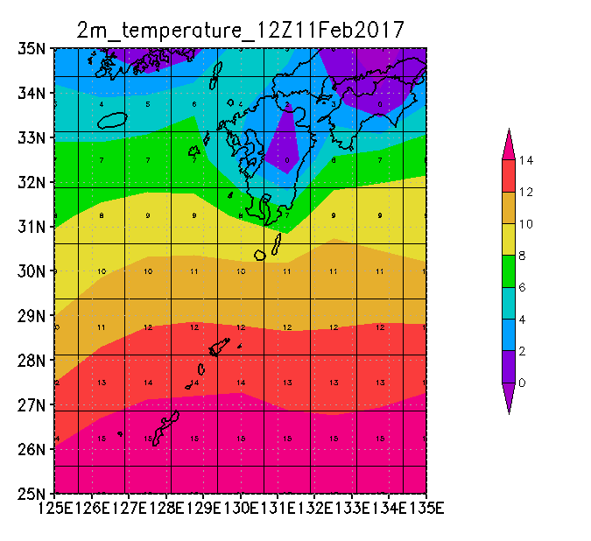
スムージング
0.3
0.5
0.3
9grid加重平均を各格子点で行う．
(重み×各グリッドの値)の和/4.2
0.5
1
0.5
0.3
0.5
0.3

